Slide 2
【高考帮·化学】专题十六 化学反应速率与化学平衡
专题十六 化学反应速率与化学平衡

Slide 3
目录
CONTENTS
考情精解读
考纲要求
命题规律
命题分析预测
知识体系构建
A.考点帮·知识全通关
考点1 化学反应速率
考点2 化学平衡
考点3 化学平衡常数与转化率

Slide 4
B.方法帮·素养大提升
方法1 化学反应速率的计算与大小比较
方法2 影响化学反应速率的因素
方法3 化学平衡状态的判断
方法4 化学平衡的移动
方法5 平衡转化率的判断
方法6“三段式”法解答有关化学平衡常数的计算
方法7 等效平衡
微课12 化学平衡图像题的解题方法

Slide 5
C.考法帮·考向全扫描
考向1 有关化学反应速率的图像题
考向2“三段式”法计算化学平衡常数
考向3 化学反应速率与化学平衡理论在工业生产中的应用

Slide 6
考情精解读
考纲要求
命题规律
命题分析预测
知识体系构建

Slide 7
考纲要求
1.了解化学反应速率的概念和定量表示方法。能正确计算化学反应的转化率(α)。
2.了解反应活化能的概念,了解催化剂的重要作用。
3.了解化学反应的可逆性及化学平衡的建立。
4.掌握化学平衡的特征。了解化学平衡常数(K)的含义,能利用化学平衡常数进行相关计算。
5.理解外界条件(浓度、温度、压强、催化剂等)对反应速率和化学平衡的影响,能用相关理论解释其一般规律。
6.了解化学反应速率和化学平衡的调控在生活、生产和科学研究领域中的重要作用

Slide 8
命题规律
核心考点 | 考题取样 | 考向必究
化学反应速率 | 2015新课标全国卷Ⅰ,T28(4)③ | 结合图像考查温度升高时对化学反应速率变化情况的分析(考向1)
 | 2015新课标全国卷Ⅰ,T28(4)② | 化学反应速率的计算(考向1)
 | 2016全国卷Ⅲ, T27(2)③ | 离子浓度对化学反应速率的影响(方法2)
化学平衡 | 2017全国Ⅲ,T28(4)① | 化学平衡状态的判断(方法3)
 | 2016全国卷Ⅲ,T27(4) | 化学平衡移动原理(方法4)
 | 2016全国卷Ⅱ,T27 | 结合化工生产实际考查化学反应速率和化学平衡的应用(考向3)

Slide 9
命题规律
（续表）
核心考点 | 考题取样 | 考向必究
化学平衡常数与转化率 | 2017全国卷Ⅰ,T27(3); 2017全国卷Ⅰ,T28(3); 2017全国卷Ⅲ,T28(4)④; 2016全国卷Ⅲ,T27(3) | 转化率的影响因素、计算和大小比较;平衡常数的判断、计算(考向2)

Slide 10
命题分析预测
考情分析 高考主要考查对化学反应速率的理解、化学反应速率的相关计算、外界条件对化学平衡的影响、平衡常数的表达及计算、化学反应速率和化学平衡的综合计算及图像问题,延续选择题或非选择题的形式,分值为4~15分。
命题预测 预计在今后的高考中,会将化学平衡移动原理与化工生产、生活实际相结合,考查化学反应速率和化学平衡移动在社会生产、生活、科学等领域的应用,考生应予以重视

Slide 11
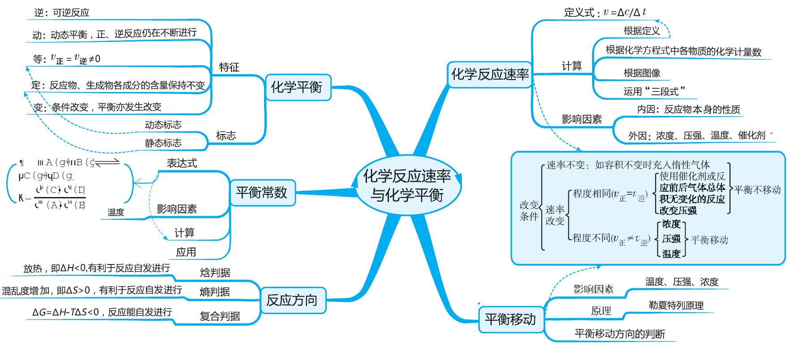
知识体系构建

Slide 12
A.考点帮·知识全通关
考点1 化学反应速率
考点2 化学平衡
考点3 化学平衡常数与转化率

Slide 13
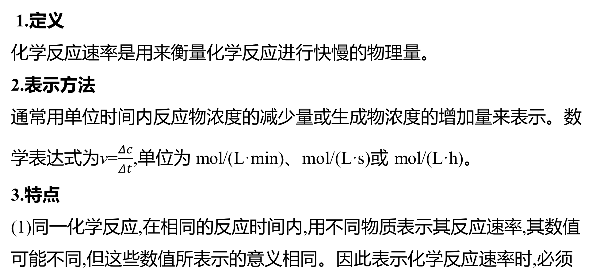
考点1 化学反应速率（重点）
1.定义
化学反应速率是用来衡量化学反应进行快慢的物理量。
2.表示方法
通常用单位时间内反应物浓度的减少量或生成物浓度的增加量来表示。数学表达式为v=$\frac{Δc}{Δt}$,单位为 mol/(L·min)、mol/(L·s)或 mol/(L·h)。
3.特点
(1)同一化学反应,在相同的反应时间内,用不同物质表示其反应速率,其数值可能不同,但这些数值所表示的意义相同。因此表示化学反应速率时,必须

Slide 14
化学 专题十六 化学反应速率与化学平衡
指明是用反应体系中的哪种物质作依据。
(2)同一化学反应中,各物质表示的化学反应速率之比等于化学方程式中各物质的化学计量数之比,也等于各物质的浓度变化量之比。

Slide 15
化学 专题十六 化学反应速率与化学平衡
特别提醒
1.化学反应速率通常是指在某一段时间内的平均反应速率,而不是某一时刻的瞬时反应速率。
2.Δc是指反应过程中物质的消耗浓度或生成浓度,可根据反应方程式或比例计算。
3.固体或纯液体(不是溶液),其浓度保持不变(可视为常数),因此不用固体或纯液体的浓度变化表示反应速率。

Slide 16

考点2 化学平衡（重点）
1.可逆反应
在相同条件下,既能向正反应方向进行,同时又能向逆反应方向进行的化学反应,称为可逆反应。在可逆反应中使用“ ”。
可逆反应必须是同一条件下既能向正反应方向进行又能向逆反应方向进行的反应,对于在不同反应条件下进行的反应物、生成物正好相反的反应则不能认为是可逆反应。

Slide 17
化学 专题十六 化学反应速率与化学平衡
规律总结
可逆反应的特点
1.正反应和逆反应发生的条件相同。
2.在可逆反应体系中,反应不能进行彻底,与化学反应有关的各种物质同时存在,即反应物不能全部转化为生成物,生成物也不能全部转化为反应物。
3.能量转化可逆。若正反应是吸(或放)热反应 ,则逆反应是放(或吸)热反应。
4.对于可逆反应,可以通过改变反应条件,使之向着人们需要的反应方向最大限度地进行。

Slide 18
化学 专题十六 化学反应速率与化学平衡
2.化学平衡状态
一定条件下的可逆反应,当反应进行到一定程度时,正反应速率和逆反应速率相等,反应物的浓度和生成物的浓度不再改变,我们称之为“化学平衡状态”,简称化学平衡。

Slide 19
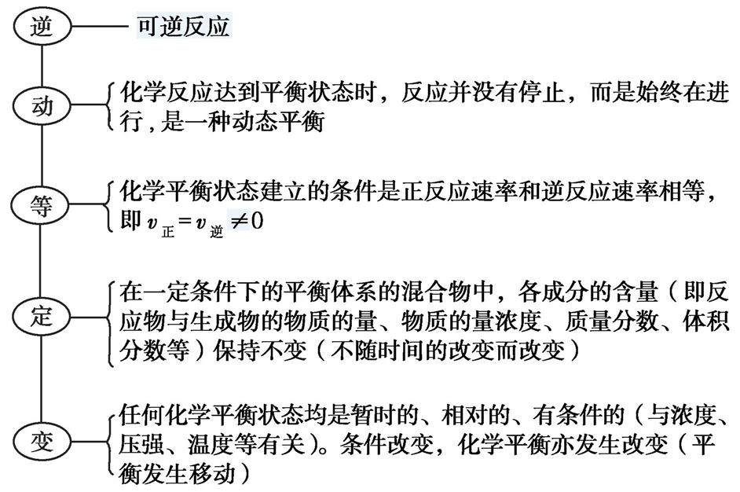
化学 专题十六 化学反应速率与化学平衡
3.化学平衡状态的特征

Slide 20
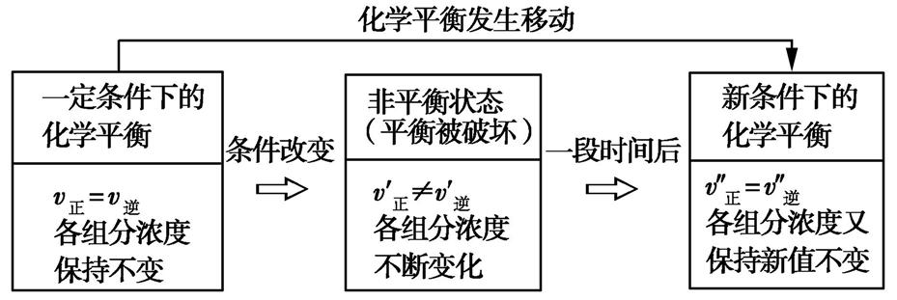
化学 专题十六 化学反应速率与化学平衡
4.化学平衡的移动
(1)化学平衡的移动
①定义
达到平衡状态的反应体系,条件改变,引起平衡状态被破坏的过程。
②化学平衡移动的过程

Slide 21
化学 专题十六 化学反应速率与化学平衡
(2)影响化学平衡移动的因素
①温度:在其他条件不变的情况下,升高温度,化学平衡向吸热反应方向移动;降低温度,化学平衡向放热反应方向移动。
②浓度:在其他条件不变的情况下,增大反应物浓度或减小生成物浓度,化学平衡向正反应方向移动;减小反应物浓度或增大生成物浓度,化学平衡向逆反应方向移动。
③压强:对于反应前后总体积发生变化的化学反应,在其他条件不变的情况下,增大压强,化学平衡向气体体积减小的方向移动;减小压强,化学平衡向气体体积增大的方向移动。

Slide 22
化学 专题十六 化学反应速率与化学平衡
注意
因压强的影响实质是对浓度的影响,所以只有当压强“改变”能造成浓度改变时,化学平衡才可能移动。
④催化剂:由于催化剂能同时同等程度地增大或减小正反应速率和逆反应速率,故其对化学平衡的移动无影响。催化剂可以缩短达到平衡所需的时间。

Slide 23
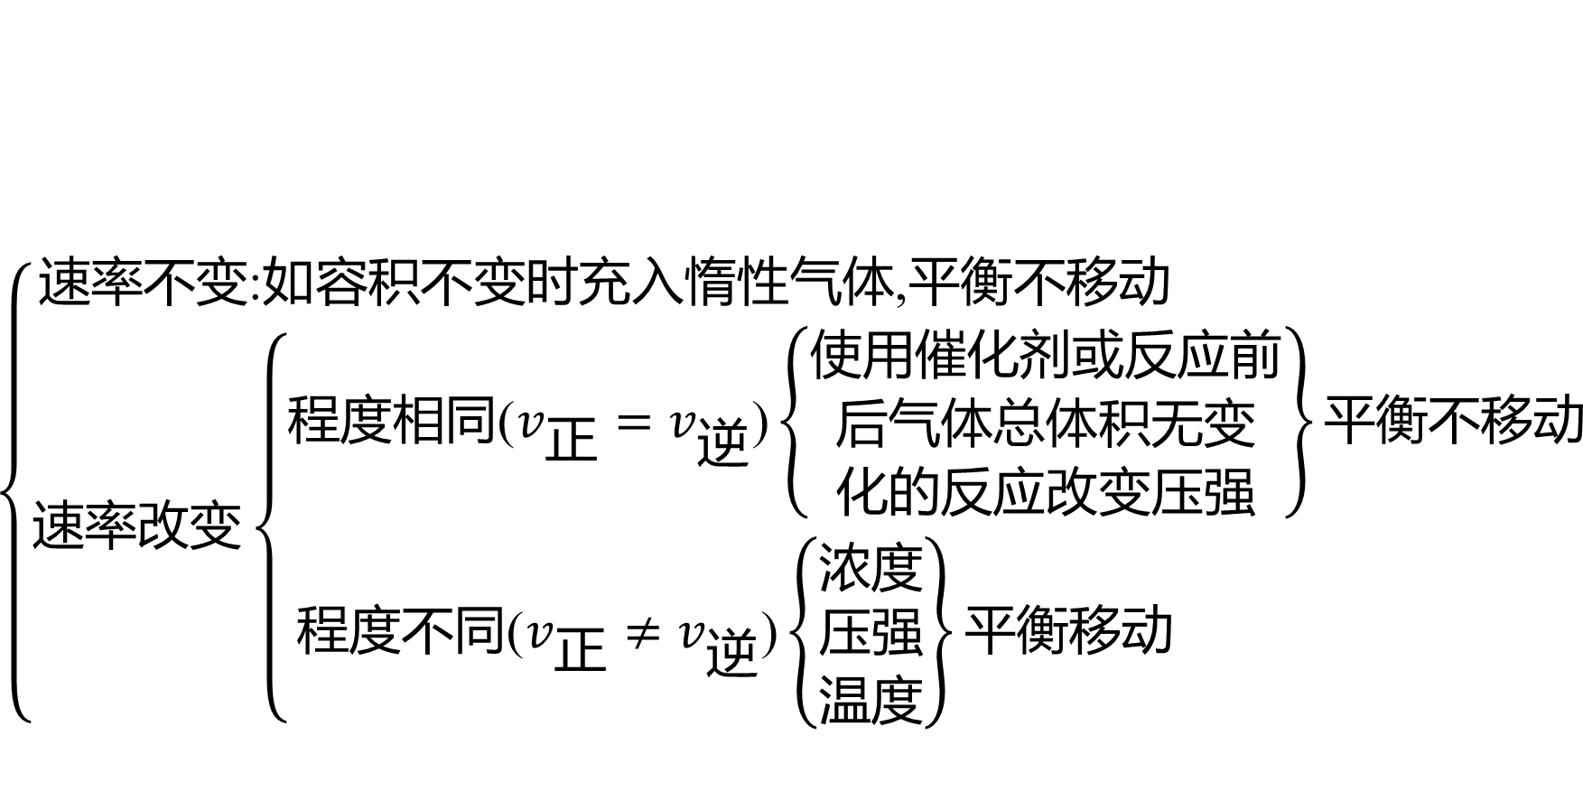
化学 专题十六 化学反应速率与化学平衡
疑难辨析
化学平衡移动的根本原因
$$\left\{\begin{matrix}\text{速率不变}\text{:}\text{如容积不变时充入惰性气体}\text{,}\text{平衡不移动} \\ \text{速率改变}\left\{\begin{matrix}\text{程度相同}\text{(}v_{\text{正}}=v_{\text{逆}}\text{)}\left\{\begin{matrix}\text{使用催化剂或反应前} \\ \text{后气体总体积无变} \\ \text{化的反应改变压强}\end{matrix}\right\}\text{平衡不移动} \\ \text{程度不同}\text{(}v_{\text{正}}≠v_{\text{逆}}\text{)}\left\{\begin{matrix}\text{浓度} \\ \text{压强} \\ \text{温度}\end{matrix}\right\}\text{平衡移动} \end{matrix}\right.\end{matrix}\right.$$
改变
条件

Slide 24
化学 专题十六 化学反应速率与化学平衡
(3)勒夏特列原理
在密闭体系中,如果改变影响化学平衡的一个条件(如温度、压强或浓度等),平衡就向能够减弱这种改变的方向移动。
注意
“减弱”不等于“消除”,更不是“扭转”,即平衡移动不能将外界影响完全消除,而只能减弱。

Slide 25
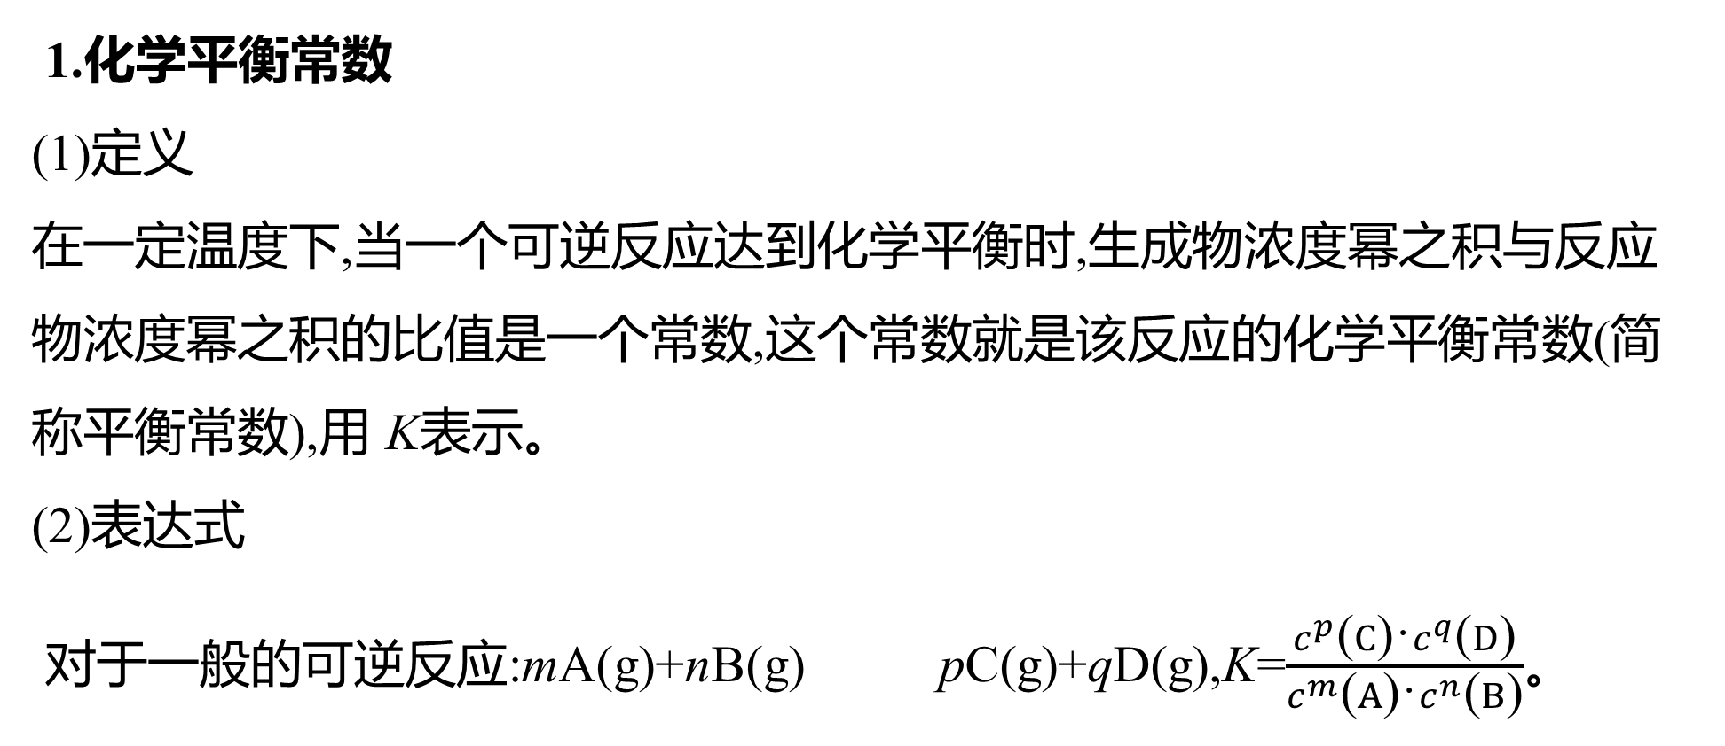
考点3 化学平衡常数与转化率（难点）
1.化学平衡常数
(1)定义
在一定温度下,当一个可逆反应达到化学平衡时,生成物浓度幂之积与反应物浓度幂之积的比值是一个常数,这个常数就是该反应的化学平衡常数(简称平衡常数),用 K表示。
(2)表达式
对于一般的可逆反应:mA(g)+nB(g) pC(g)+qD(g),K=$\frac{c^{p}\text{(}C\text{)·}c^{q}\text{(}D\text{)}}{c^{m}\text{(}A\text{)·}c^{n}\text{(}B\text{)}}$。

Slide 26
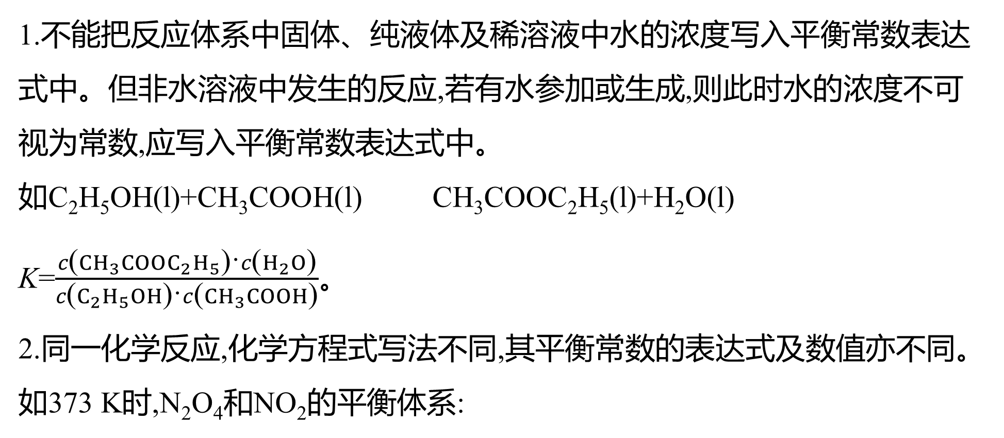
化学 专题十六 化学反应速率与化学平衡
特别提醒
1.不能把反应体系中固体、纯液体及稀溶液中水的浓度写入平衡常数表达式中。但非水溶液中发生的反应,若有水参加或生成,则此时水的浓度不可视为常数,应写入平衡常数表达式中。
如C₂H₅OH(l)+CH₃COOH(l) CH₃COOC₂H₅(l)+H₂O(l) K=$\frac{c\text{(}CH_{3}COOC_{2}H_{5}\text{)·}c\text{(}H_{2}O\text{)}}{c\text{(}C_{2}H_{5}OH\text{)·}c\text{(}CH_{3}COOH\text{)}}$。
2.同一化学反应,化学方程式写法不同,其平衡常数的表达式及数值亦不同。
如373 K时,N₂O₄和NO₂的平衡体系:

Slide 27
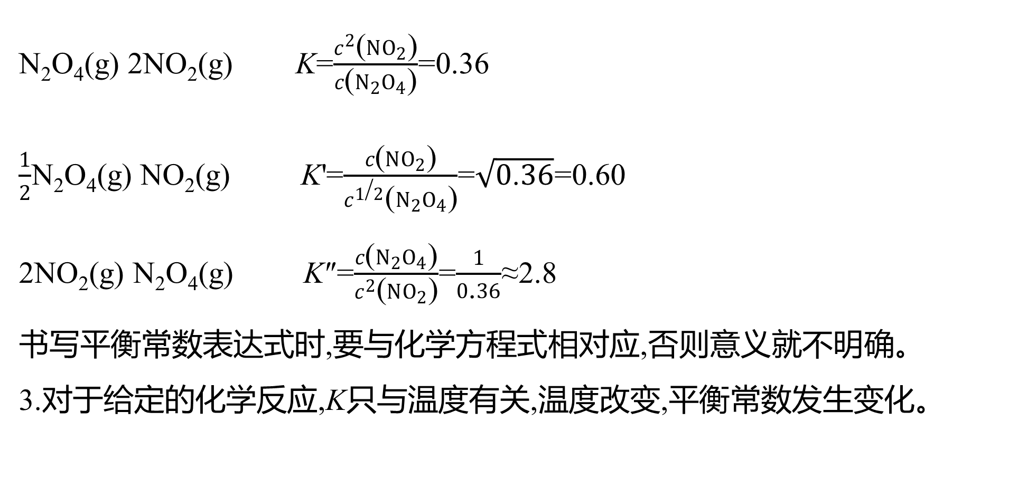
化学 专题十六 化学反应速率与化学平衡
N₂O₄(g) 2NO₂(g) K=$\frac{c^{2}\text{(}NO_{2}\text{)}}{c\text{(}N_{2}O_{4}\text{)}}$=0.36
$\frac{1}{2}$N₂O₄(g) NO₂(g) K'=$\frac{c\text{(}NO_{2}\text{)}}{c^{1\text{/}2}\text{(}N_{2}O_{4}\text{)}}$=$\sqrt{0\text{.}36}$=0.60
2NO₂(g) N₂O₄(g) K″=$\frac{c\text{(}N_{2}O_{4}\text{)}}{c^{2}\text{(}NO_{2}\text{)}}$=$\frac{1}{0\text{.}36}$≈2.8
书写平衡常数表达式时,要与化学方程式相对应,否则意义就不明确。
3.对于给定的化学反应,K只与温度有关,温度改变,平衡常数发生变化。

Slide 28
化学 专题十六 化学反应速率与化学平衡
(3)应用
①判断反应进行的限度
K值大,说明反应进行的程度大,反应物的转化率高。K值小,说明反应进行的程度小,反应物的转化率低。
K | <10⁻⁵ | 10⁻⁵~10⁵ | >10⁵
反应程度 | 很难进行 | 反应可逆 | 反应可接近完全

Slide 29
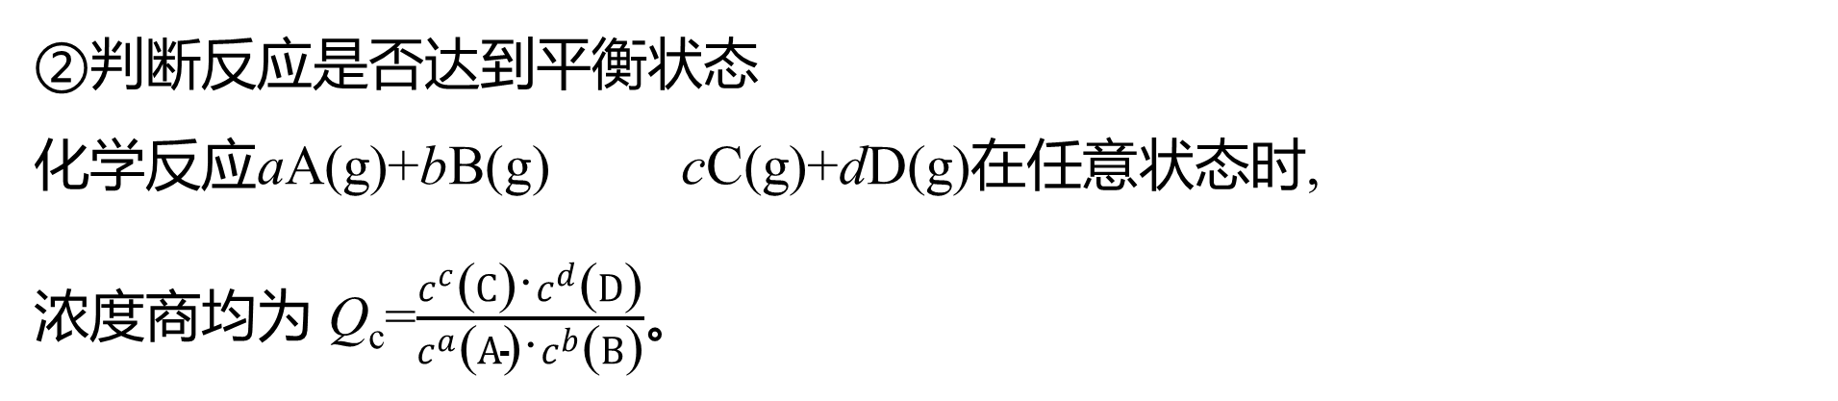
化学 专题十六 化学反应速率与化学平衡
②判断反应是否达到平衡状态
化学反应aA(g)+bB(g) cC(g)+dD(g)在任意状态时,
浓度商均为 Q_{c}=$\frac{c^{c}\text{(}C\text{)·}c^{d}\text{(}D\text{)}}{c^{a}\text{(}A\text{)·}c^{b}\text{(}B\text{)}}$。
③利用平衡常数判断反应的热效应
若升高温度,K值增大,则正反应为吸热反应;若升高温度,K值减小,则正反应为放热反应。

Slide 30
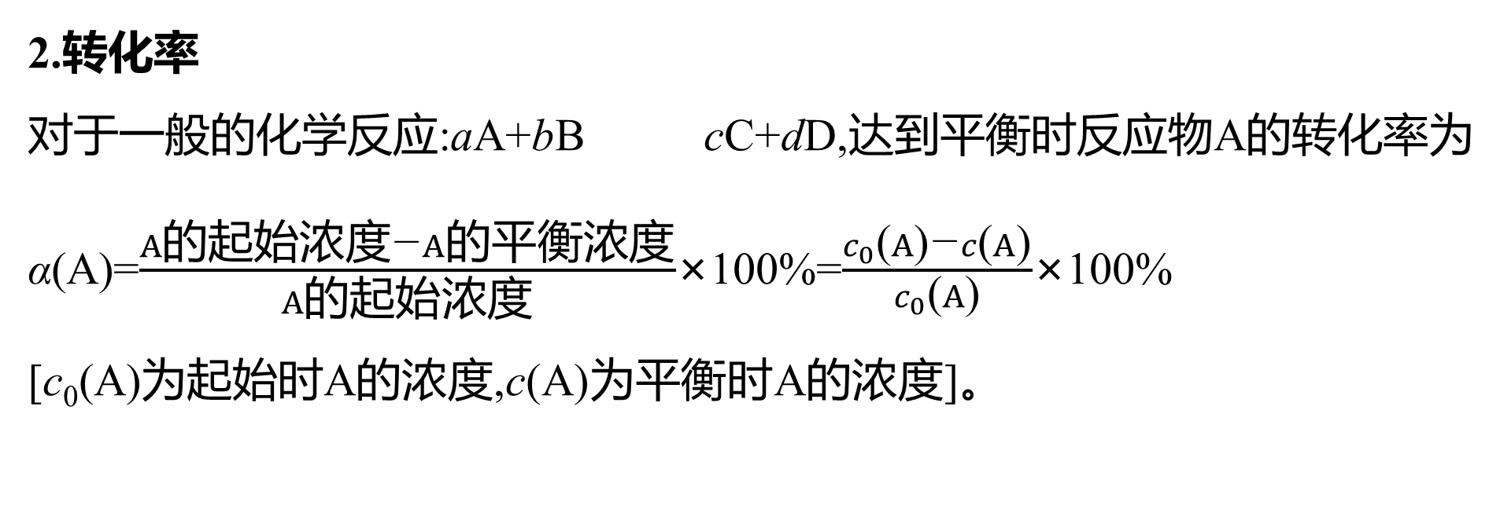
化学 专题十六 化学反应速率与化学平衡
2.转化率
对于一般的化学反应:aA+bB cC+dD,达到平衡时反应物A的转化率为α(A)=$\frac{A\text{的起始浓度}\text{−}A\text{的平衡浓度}}{A\text{的起始浓度}}$×100%=$\frac{c_{0}\text{(}A\text{)}\text{−}c\text{(}A\text{)}}{c_{0}\text{(}A\text{)}}$×100%
[c₀(A)为起始时A的浓度,c(A)为平衡时A的浓度]。
误区警示
1.同一个反应中,反应物可有多种,但不同反应物的转化率可能不同。
2.对于一个确定的化学反应,温度一定,平衡常数一定。

Slide 31
化学 专题十六 化学反应速率与化学平衡
3.化学反应进行的方向
(1)自发过程
①含义
在一定条件下,不需要借助外力就可以自动进行的过程。
②特点
a.体系趋向于从高能状态转变为低能状态(体系对外部做功或释放热量);
b.在密闭条件下,体系有从有序自发转变为无序的倾向(无序体系更加稳定)。

Slide 32
化学 专题十六 化学反应速率与化学平衡
(2)化学反应方向的判据
①焓判据
放热反应过程中体系能量降低,ΔH<0,具有自发进行的倾向。但有些吸热反应也可以自发进行,故只用焓变判断反应进行的方向有一定的局限性。
②熵判据
a.熵:衡量体系混乱程度的物理量,符号为S,单位为J·mol⁻¹·K⁻¹。
b.熵的大小:同种物质,三种聚集状态下,熵值由大到小的顺序为 S(g)>S(l)>S(s)。
c.熵判据:体系的混乱度增加,ΔS>0,反应有自发进行的倾向。但有些熵减的过程也能自发进行,故只用熵变来判断反应进行的方向也不全面。

Slide 33
化学 专题十六 化学反应速率与化学平衡
③复合判据——自由能变化判据
在温度、压强一定的条件下,化学反应进行的方向是反应的焓变和熵变共同影响的结果,因此,把焓判据和熵判据结合起来组成的复合判据即自由能变化ΔG,更适合对所有过程进行判断。ΔG=ΔH-TΔS(T为开尔文温度),ΔG的正、负决定着反应的自发与否。ΔG<0,则反应能自发进行;ΔG>0,则反应不能自发进行。

Slide 34
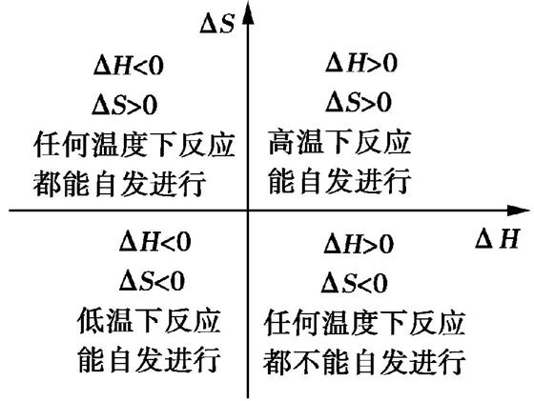
化学 专题十六 化学反应速率与化学平衡

Slide 35
方法1 化学反应速率的计算与大小比较
方法2 影响化学反应速率的因素
方法3 化学平衡状态的判断
方法4 化学平衡的移动
方法5 平衡转化率的判断
方法6“三段式”法解答有关化学平衡常数的计算
方法7 等效平衡
微课12 化学平衡图像题的解题方法
B.方法帮·素养大提升

Slide 36
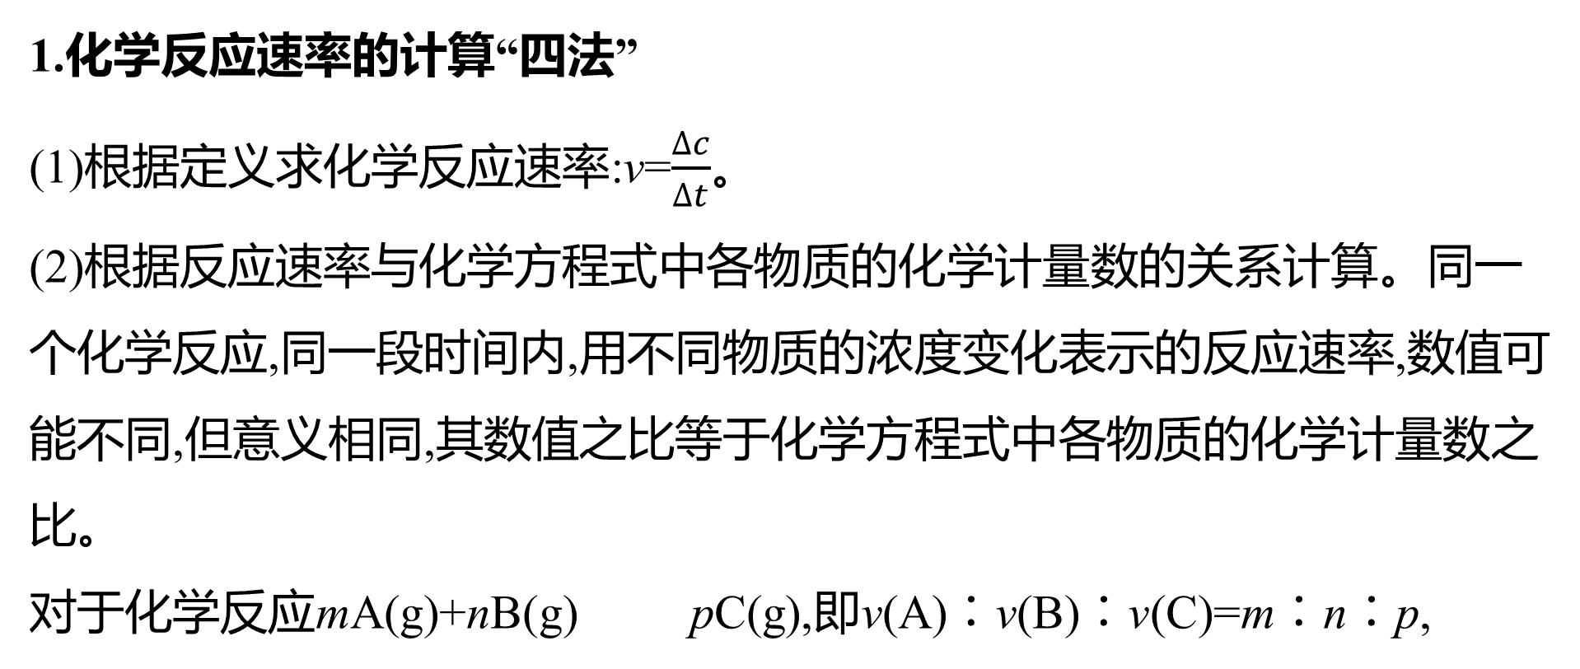
方法1 化学反应速率的计算与大小比较
方法解读：
1.化学反应速率的计算“四法”
(1)根据定义求化学反应速率:v=$\frac{Δc}{Δt}$。
(2)根据反应速率与化学方程式中各物质的化学计量数的关系计算。同一个化学反应,同一段时间内,用不同物质的浓度变化表示的反应速率,数值可能不同,但意义相同,其数值之比等于化学方程式中各物质的化学计量数之比。
对于化学反应mA(g)+nB(g) pC(g),即v(A)∶v(B)∶v(C)=m∶n∶p,

Slide 37
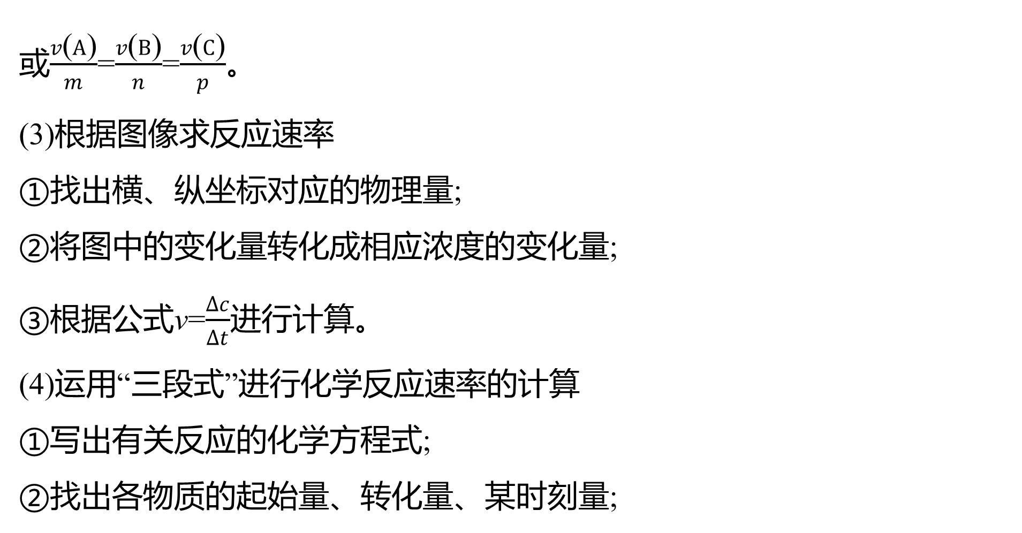
化学 专题十六 化学反应速率与化学平衡
或$\frac{v\text{(}A\text{)}}{m}$=$\frac{v\text{(}B\text{)}}{n}$=$\frac{v\text{(}C\text{)}}{p}$。
(3)根据图像求反应速率
①找出横、纵坐标对应的物理量;
②将图中的变化量转化成相应浓度的变化量;
③根据公式v=$\frac{Δc}{Δt}$进行计算。
(4)运用“三段式”进行化学反应速率的计算
①写出有关反应的化学方程式;
②找出各物质的起始量、转化量、某时刻量;

Slide 38
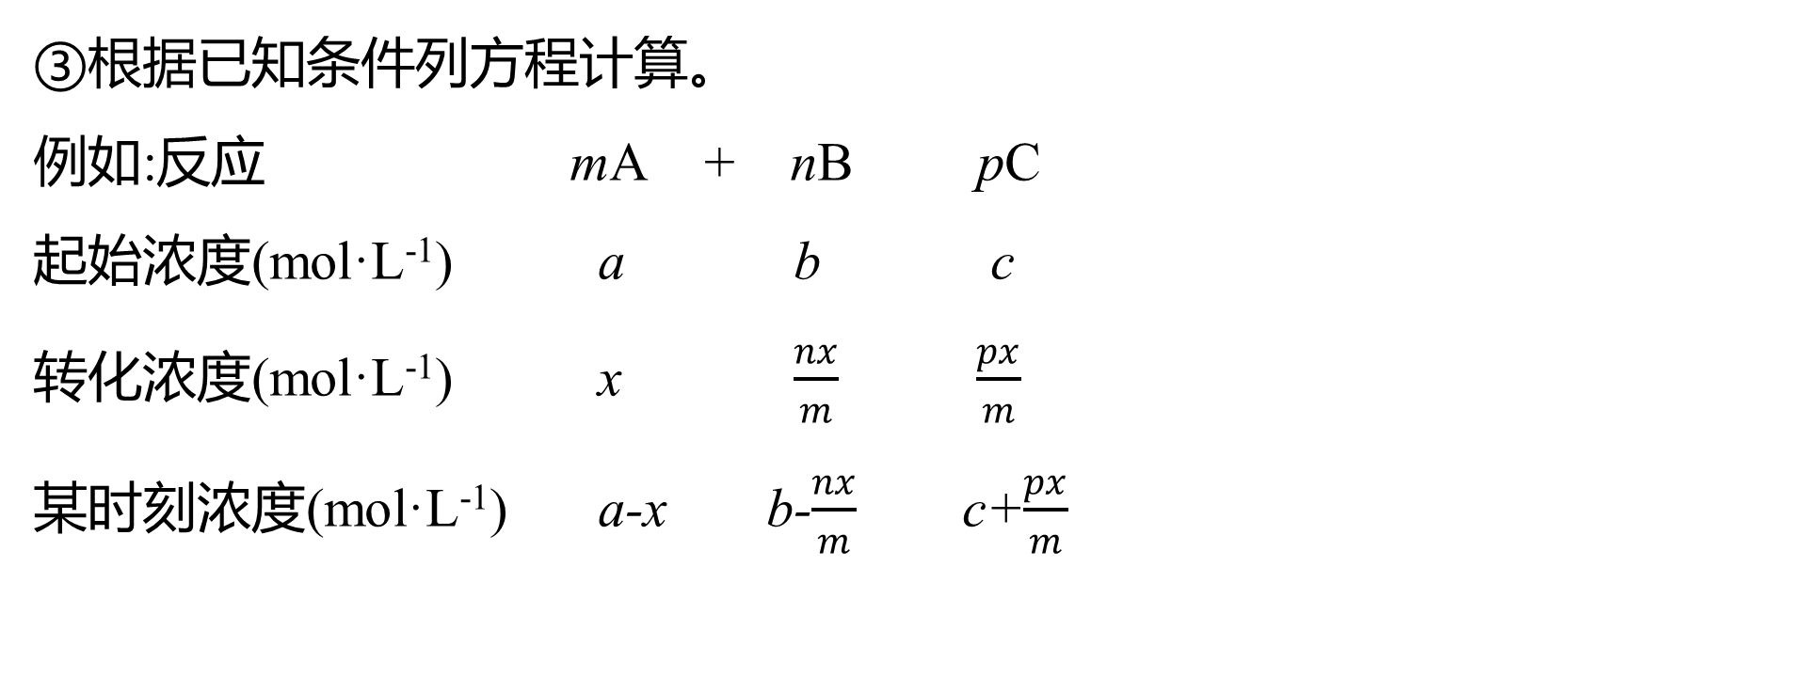
化学 专题十六 化学反应速率与化学平衡
③根据已知条件列方程计算。
例如:反应 mA + nB pC
起始浓度(mol·L⁻¹) a b c
转化浓度(mol·L⁻¹) x $\frac{nx}{m}$ $\frac{px}{m}$
某时刻浓度(mol·L⁻¹) a-x b-$\frac{nx}{m}$ c+$\frac{px}{m}$
注意
以上浓度也可用物质的量替代,且第一段是加料的量,其数值与化学方程式中的化学计量数没有关系。

Slide 39
化学 专题十六 化学反应速率与化学平衡
示例1 [2014北京理综,12,6分]一定温度下,10 mL 0.40 mol/L H₂O₂溶液发生催化分解。不同时刻测得生成O₂的体积(已折算为标准状况)如下表。
t/min | 0 | 2 | 4 | 6 | 8 | 10
V(O₂)/mL | 0.0 | 9.9 | 17.2 | 22.4 | 26.5 | 29.9
下列叙述不正确的是(溶液体积变化忽略不计)
A.0~6 min的平均反应速率:v(H₂O₂)≈3.3×10⁻² mol/(L·min)
B.6~10 min的平均反应速率:v(H₂O₂)<3.3×10⁻² mol/(L·min)
C.反应至6 min时,c(H₂O₂)=0.30 mol/L
D.反应至6 min时,H₂O₂分解了50%

Slide 40
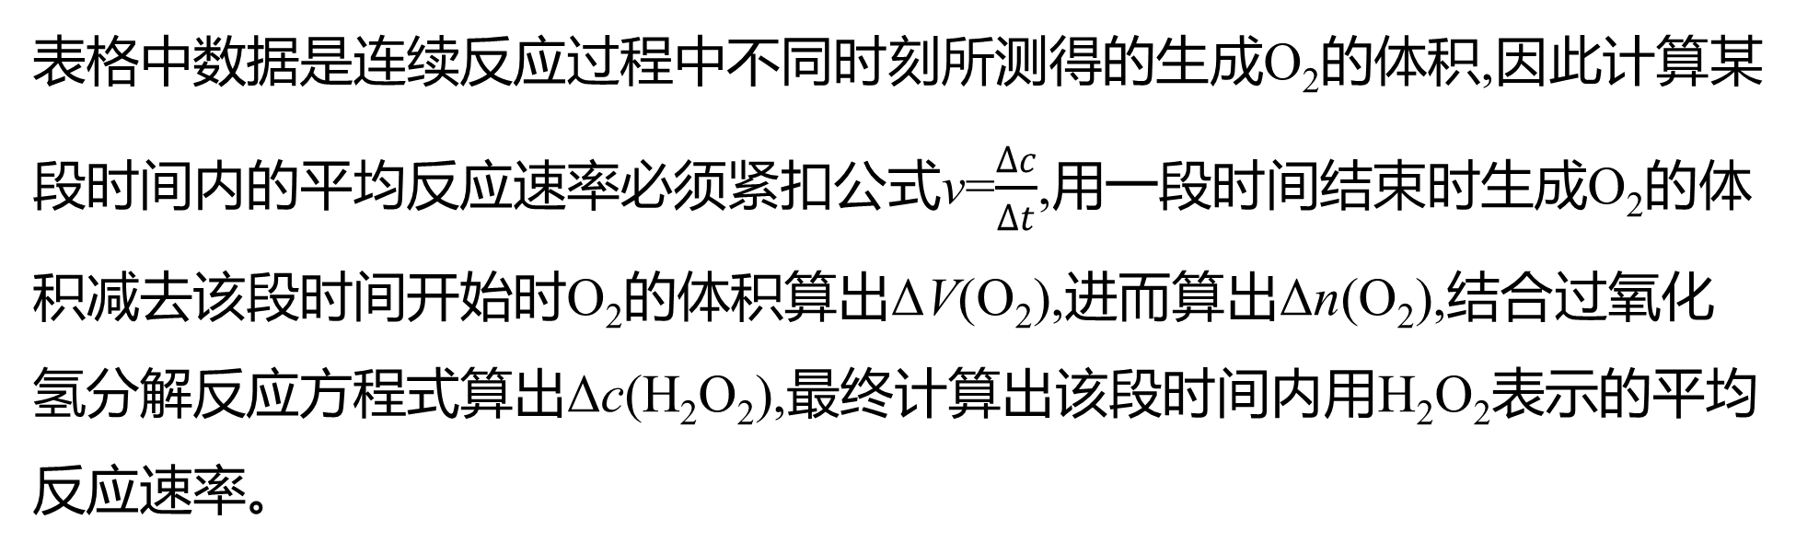
化学 专题十六 化学反应速率与化学平衡
思维导引
表格中数据是连续反应过程中不同时刻所测得的生成O₂的体积,因此计算某段时间内的平均反应速率必须紧扣公式v=$\frac{Δc}{Δt}$,用一段时间结束时生成O₂的体积减去该段时间开始时O₂的体积算出ΔV(O₂),进而算出Δn(O₂),结合过氧化氢分解反应方程式算出Δc(H₂O₂),最终计算出该段时间内用H₂O₂表示的平均反应速率。

Slide 41
化学 专题十六 化学反应速率与化学平衡
解析 根据题目信息可知,0~6 min内生成22.4 mL(标准状况)氧气,消耗0.002 mol H₂O₂,则v(H₂O₂)≈3.3×10⁻² mol/(L·min),A项正确;随反应物浓度的减小,反应速率逐渐降低,B项正确;反应至 6 min时,剩余 0.002 mol H₂O₂,此时c(H₂O₂)
=0.20 mol/L,C项错误;反应至6 min时,消耗 0.002 mol H₂O₂,转化率为50%,D项正确。
答案 C

Slide 42
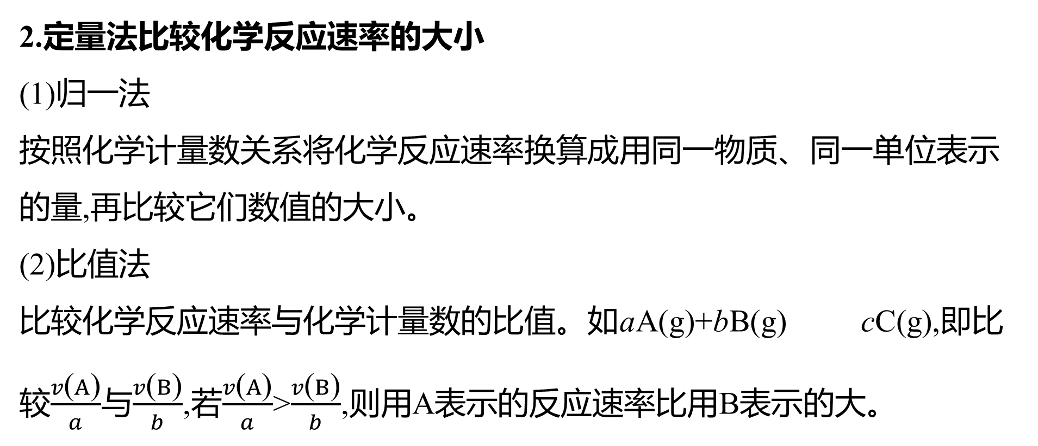
化学 专题十六 化学反应速率与化学平衡
2.定量法比较化学反应速率的大小
(1)归一法
按照化学计量数关系将化学反应速率换算成用同一物质、同一单位表示的量,再比较它们数值的大小。
(2)比值法
比较化学反应速率与化学计量数的比值。如aA(g)+bB(g) cC(g),即比较$\frac{v\text{(}A\text{)}}{a}$与$\frac{v\text{(}B\text{)}}{b}$,若$\frac{v\text{(}A\text{)}}{a}$>$\frac{v\text{(}B\text{)}}{b}$,则用A表示的反应速率比用B表示的大。

Slide 43
化学 专题十六 化学反应速率与化学平衡
注意
压强对反应后气体体积减小的反应影响更大,如①正反应是气体体积减小的反应:增大压强,v_{正}、v_{逆}均增大,但v_{正}增大的幅度更大;减小压强,v_{正}、v_{逆}均减小,但v_{正}减小的幅度更大;②反应前后气体体积不变的反应:改变压强,v_{正}、
v_{逆}同等程度改变。

Slide 44
化学 专题十六 化学反应速率与化学平衡
示例2 对于反应A₂(g)+3B₂(g) 2AB₃(g)来说,下列反应速率中表示该反应进行得最快的是
A.v(A₂)=0.6 mol/(L·s)
B.v(B₂)=2.7 mol/(L·min)
C.v(AB₃)=12 mol/(L·min)
D.v(A₂)=6 mol/(L·min)

Slide 45
化学 专题十六 化学反应速率与化学平衡
解析 A项,可表示为v(A₂)=36 mol/(L·min);B项,经转化可表示为v (A₂)=0.9 mol/(L·min);C项,经转化可表示为v(A₂)=6 mol/(L·min),故A项符合要求。
答案 A

Slide 46
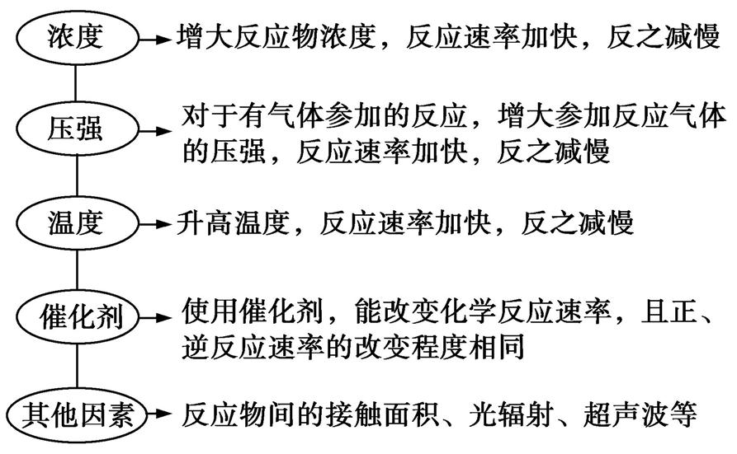
方法2 影响化学反应速率的因素
方法解读：
1.内因(主要因素) 反应物本身的性质(活化能的大小)。
2.外因(只改变一个条件,其他条件不变)

Slide 47
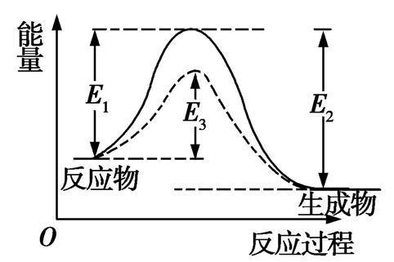
化学 专题十六 化学反应速率与化学平衡
3.理论解释——有效碰撞理论
(1)活化分子、活化能、有效碰撞
①活化分子:能够发生有效碰撞的分子。
②活化能:如图

Slide 48
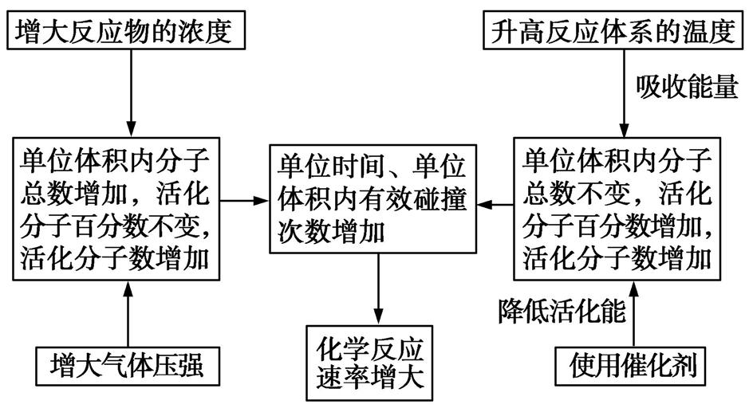
化学 专题十六 化学反应速率与化学平衡
图中E₁为正反应的活化能,使用催化剂时的活化能为E₃,E₂为逆反应的活化能,反应热为E₁-E₂。
③有效碰撞:活化分子之间能够引发化学反应的碰撞。
(2)活化分子、有效碰撞与反应速率的关系

Slide 49

化学 专题十六 化学反应速率与化学平衡
4.外界条件对化学反应速率的影响
(1)固体或纯液体的浓度可视为常数,其物质的量的变化不会引起反应速率的变化,但固体颗粒的大小会影响接触面积的大小,从而影响反应速率的大小。
(2)改变压强,对反应速率产生影响的原因是引起浓度的改变。对于有气体参加的反应体系,有以下几种情况:
浓度增大
①恒温时:增大压强
体积缩小
反应速率增大

Slide 50
化学 专题十六 化学反应速率与化学平衡
②恒温恒容时:
a.充入气体反应物
反应物浓度增大
反应速率增大。
b.充入稀有气体(或非反应气体)
总压强增大,但各物质的浓度不变,
反应速率不变。
③恒温恒压时:充入稀有气体(或非反应气体)
体积增大
各物质浓度减小
反应速率减小。
(3)增加反应物的浓度,v_{正}急剧增大(突变),v_{逆}随着反应进行逐渐增大(渐变)。
(4)催化剂能同时同等程度地改变正逆反应速率。

Slide 51
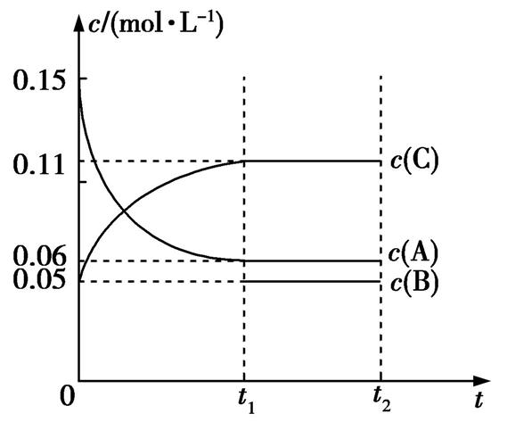
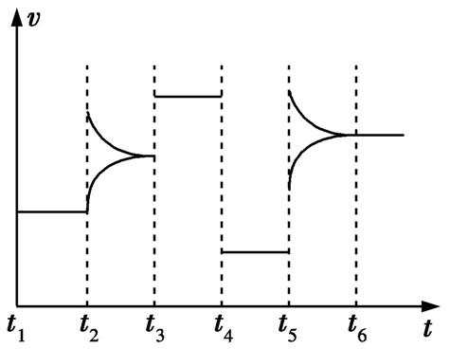
化学 专题十六 化学反应速率与化学平衡
示例3 [利用“断点”突破化学反应速率图像(v—t)][2017郑州一模]一定条件下向某密闭容器中加入0.3 mol A、0.1 mol C和一定量的B三种气体,图1表示各物质浓度随时间的变化,图2表示速率随时间的变化,t₂、t₃、t₄、t₅时刻各改变一种条件,且改变的条件均不同。若t₄时刻改变的条件是压强,则下列说法错误的是
图1
图2

Slide 52
化学 专题十六 化学反应速率与化学平衡
A.若t₁=15 s,则前15 s的平均反应速率v(C)=0.004 mol·L⁻¹·s⁻¹
B.该反应的化学方程式为3A(g) B(g)+2C(g)
C.t₂、t₃、t₅时刻改变的条件分别是升高温度、加入催化剂、增大反应物浓度
D.B的起始物质的量为0.04 mol

Slide 53
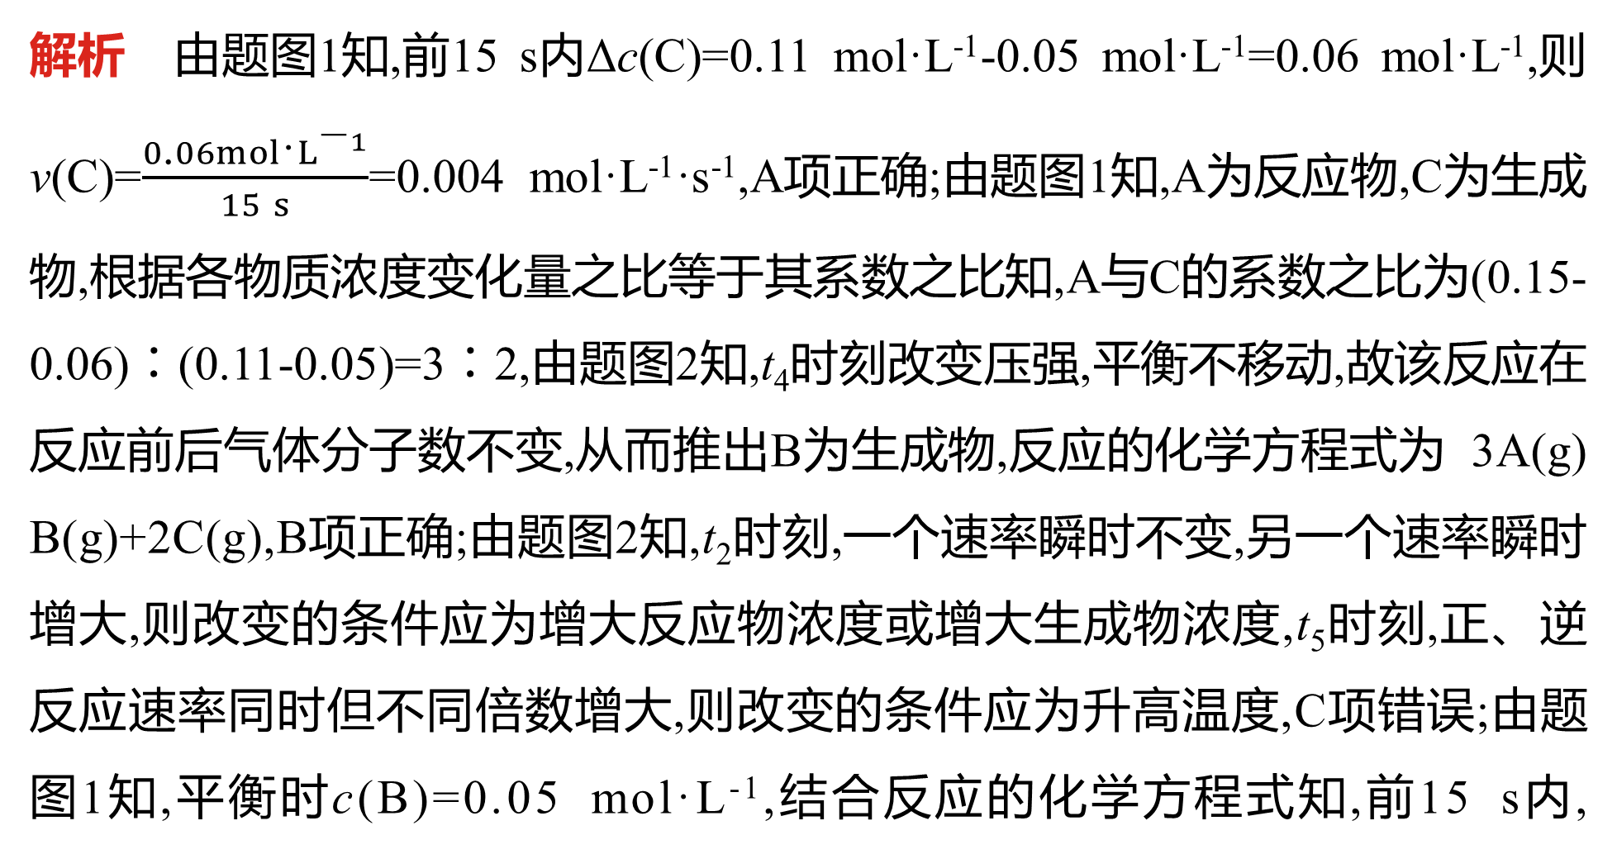
化学 专题十六 化学反应速率与化学平衡
解析 由题图1知,前15 s内Δc(C)=0.11 mol·L⁻¹-0.05 mol·L⁻¹=0.06 mol·L⁻¹,则v(C)=$\frac{0\text{.}06mol\text{·}L^{\text{−}1}}{15 s}$=0.004 mol·L⁻¹·s⁻¹,A项正确;由题图1知,A为反应物,C为生成物,根据各物质浓度变化量之比等于其系数之比知,A与C的系数之比为(0.15-0.06)∶(0.11-0.05)=3∶2,由题图2知,t₄时刻改变压强,平衡不移动,故该反应在反应前后气体分子数不变,从而推出B为生成物,反应的化学方程式为 3A(g) B(g)+2C(g),B项正确;由题图2知,t₂时刻,一个速率瞬时不变,另一个速率瞬时增大,则改变的条件应为增大反应物浓度或增大生成物浓度,t₅时刻,正、逆反应速率同时但不同倍数增大,则改变的条件应为升高温度,C项错误;由题图1知,平衡时c(B)=0.05 mol·L⁻¹,结合反应的化学方程式知,前15 s内,

Slide 54
化学 专题十六 化学反应速率与化学平衡
Δc(B)=0.03 mol·L⁻¹,故B的起始浓度为0.05 mol·L⁻¹-0.03 mol·L⁻¹=0.02 mol·L⁻¹,结合题图1知,容器的容积为2 L,故B的起始物质的量为0.02 mol·L⁻¹×2 L=
0.04 mol,D项正确。
答案 C

Slide 55
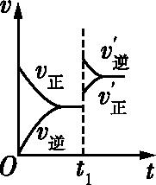
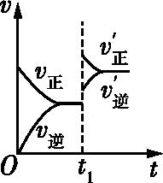
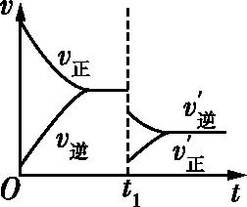
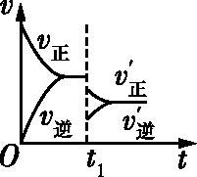
化学 专题十六 化学反应速率与化学平衡
素养提升
常见含“断点”的速率变化图像分析
图像

Slide 56
化学 专题十六 化学反应速率与化学平衡
（续表）
t₁时刻改变的条件 | 温 度 | 升高 | 降低 | 升高 | 降低
 |  | 适用于正反应为放热的反应 |  | 适用于正反应为吸热的反应
 | 压 强 | 增大 | 减小 | 增大 | 减小
 |  | 适用于正反应为气体总体积增大的反应 |  | 适用于正反应为气体总体积减小的反应

Slide 57
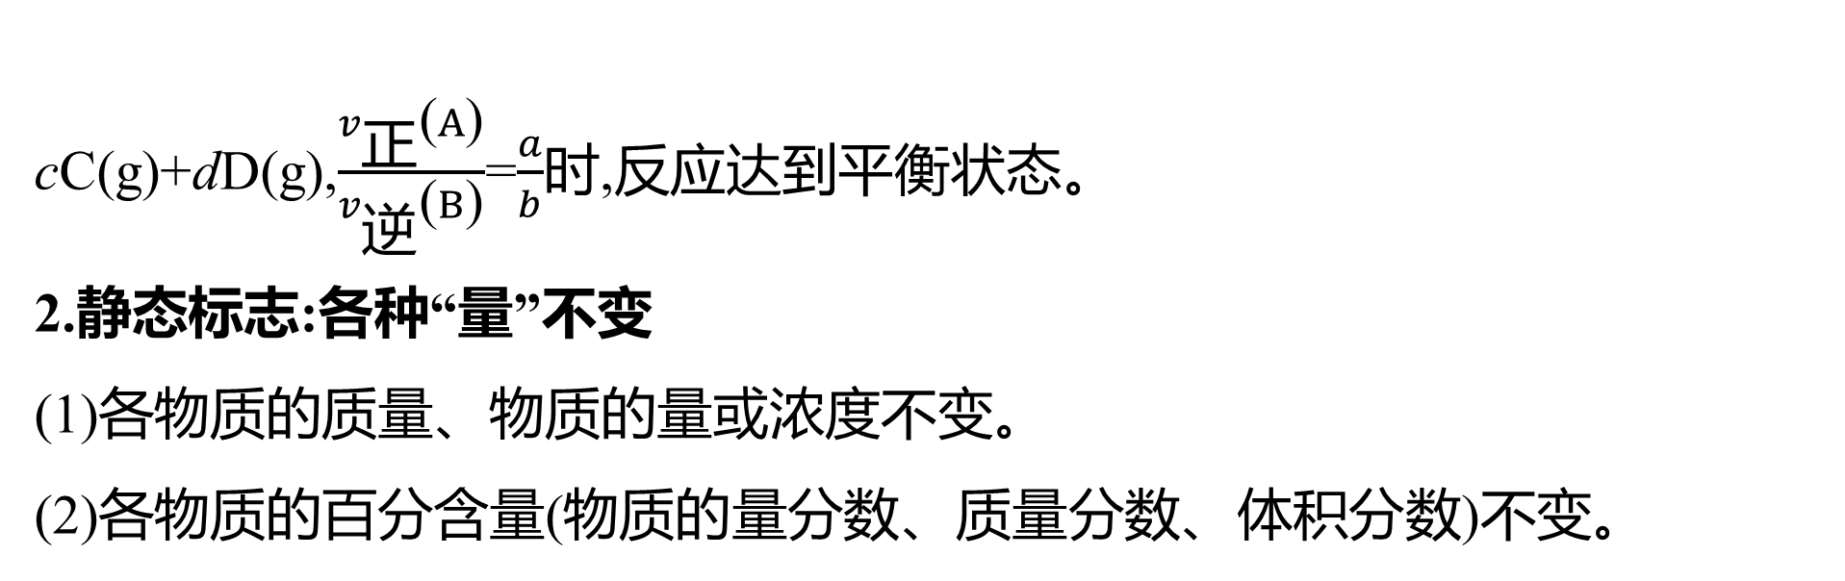
方法3 化学平衡状态的判断
方法解读：
1.动态标志:v_{正}=v_{逆}≠0
(1)同种物质:同一物质的生成速率等于消耗速率。
(2)不同物质:必须标明是“异向”的反应速率关系。如 aA(g)+bB(g)
cC(g)+dD(g),$\frac{v_{\text{正}}\text{(}A\text{)}}{v_{\text{逆}}\text{(}B\text{)}}$=$\frac{a}{b}$时,反应达到平衡状态。
2.静态标志:各种“量”不变
(1)各物质的质量、物质的量或浓度不变。
(2)各物质的百分含量(物质的量分数、质量分数、体积分数)不变。

Slide 58

化学 专题十六 化学反应速率与化学平衡
(3)温度、压强(化学反应方程式两边气体体积不相等)或颜色(某组分有颜色)不变。
3.综合分析
举例 | mA(g)+nB(g) pC(g)+qD(g) | 状态
混合物体系中各成分的含量 | 各物质的物质的量或各物质的物质的量分数一定 | 平衡
 | 各物质的质量或各物质的质量分数一定 | 平衡
 | 各气体的体积或体积分数一定 | 平衡
 | 总压强、总体积、总物质的量一定 | 不一定平衡

Slide 59
化学 专题十六 化学反应速率与化学平衡
（续表）
举例 | mA(g)+nB(g) pC(g)+qD(g) | 状态
正、逆反应速率 的关系 | 在单位时间内消耗了m molA,同时生成 m molA,即v_{正}=v_{逆} | 平衡
 | 在单位时间内消耗了n molB,同时生成 p molC | 不一定平衡
 | v_{A}∶v_{B}∶v_{C}∶v_{D}=m∶n∶p∶q,v_{正}不一定等于v_{逆} | 不一定平衡
 | 在单位时间内生成了n molB,同时消耗 了q molD | 不一定平衡

Slide 60
化学 专题十六 化学反应速率与化学平衡
（续表）
举例 | mA(g)+nB(g) pC(g)+qD(g) | 状态
压强 | m+n≠p+q 时,总压强一定(其他条件一定) | 平衡
 | m+n=p+q 时,总压强一定(其他条件一定) | 不一定平衡

Slide 61
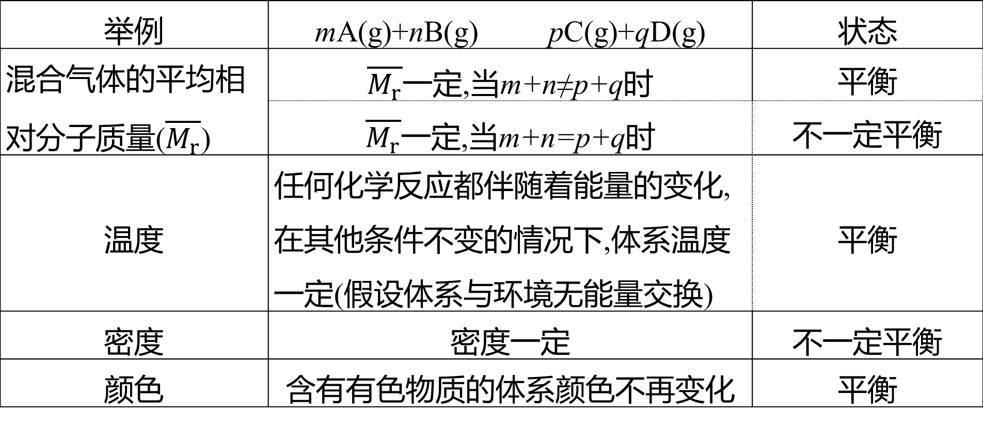
化学 专题十六 化学反应速率与化学平衡
（续表）
举例 | mA(g)+nB(g) pC(g)+qD(g) | 状态
混合气体的平均相对分子质量($\overline{M_{r}}$) | $\overline{M_{r}}$一定,当m+n≠p+q时 | 平衡
 | $\overline{M_{r}}$一定,当m+n=p+q时 | 不一定平衡
温度 | 任何化学反应都伴随着能量的变化,在其他条件不变的情况下,体系温度一定(假设体系与环境无能量交换) | 平衡
密度 | 密度一定 | 不一定平衡
颜色 | 含有有色物质的体系颜色不再变化 | 平衡

Slide 62
化学 专题十六 化学反应速率与化学平衡
注意
1.正反应速率与逆反应速率相等和反应混合物中各组成成分的百分含量保持不变是判断可逆反应达到化学平衡状态的直接依据和核心依据,其他依据都是由这两个依据衍生的间接依据。

Slide 63
化学 专题十六 化学反应速率与化学平衡
2.以下几种情况不能作为可逆反应达到化学平衡状态时的标志:
(1)反应组分的物质的量之比等于化学方程式中相应物质的化学计量数之比(同为正反应速率或逆反应速率)。
(2)恒温恒容下体积不变的反应,体系的压强或总物质的量不随时间而变化,如2HI(g) I₂(g)+H₂(g)。
(3)全是气体参加的体积不变的反应,气体的平均相对分子质量不随时间而变化,如2HI(g) I₂(g)+H₂(g)。
(4)全是气体参加的反应,恒容条件下体系的密度保持不变(因为密度始终保持不变)。

Slide 64
化学 专题十六 化学反应速率与化学平衡
示例4 [利用压强、密度等物理量判断化学平衡状态]在一个不传热的固定容积的密闭容器中,发生可逆反应mA(g)+nB(g) pC(g)+qD(g),当m、n、p、q为任意整数时,反应一定达到平衡的标志是
①体系的压强不再改变 ②体系的温度不再改变
③各组分的浓度不再改变 ④各组分的质量分数不再改变
⑤反应速率v(A)∶v(B)∶v(C)∶v(D)=m∶n∶p∶q
⑥单位时间内m mol A断键反应,同时p mol C也断键反应
⑦体系的密度不再变化
A.③④⑤⑥ B.②③④⑥ C.①③④⑤ D.③④⑥⑦

Slide 65
化学 专题十六 化学反应速率与化学平衡
解析 因为m+n与p+q的关系不确定,故无法确定该反应是不是体积改变的反应,故①不一定是平衡状态的标志;因容器是“不传热的固定容积的密闭容器”,反应过程中,体系中的温度应随时间发生变化,当温度不变时达到平衡状态;各组分的浓度不再改变和各组分的质量分数不再改变时,反应都达到了平衡状态;速率之比等于方程式的化学计量数之比是恒定的,不论反应是否达到平衡状态都存在这一关系,故⑤不一定是平衡状态的标志;单位时间内m mol A断键反应,则说明有p mol C生成,同时p mol C也断键反应,即v_{正}=v_{逆}≠0,故⑥能说明反应达到平衡状态;体系的总质量和总体积始终不变,体系的密度始终不变,故⑦不一定是平衡状态的标志。
答案 B

Slide 66
化学 专题十六 化学反应速率与化学平衡
示例5 [利用Q_{c}与K的大小关系判断化学平衡状态]一定温度下,在容积为
1 L的密闭容器中进行反应2SO₂(g)+O₂(g) 2SO₃(g),SO₂的起始浓度是0.40 mol·L⁻¹,O₂的起始浓度是 0.96 mol·L⁻¹。当SO₃的浓度为0.32 mol·L⁻¹时,反应达到平衡状态。下列说法正确的是
A.该温度下反应的平衡常数为6.25
B.若将平衡时混合物的压强增大1倍,平衡常数将变大
C.平衡时保持容器总体积不变,向混合气体中充入0.08 mol SO₃和0.20 mol O₂,则平衡正向移动
D.SO₂的转化率为80%

Slide 67
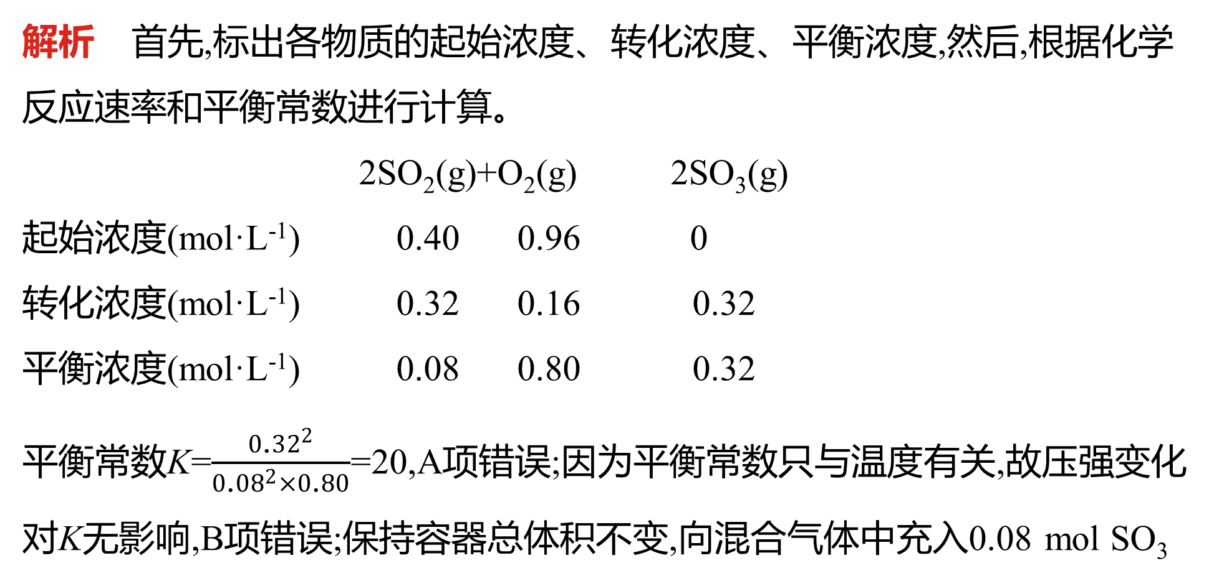
化学 专题十六 化学反应速率与化学平衡
解析 首先,标出各物质的起始浓度、转化浓度、平衡浓度,然后,根据化学反应速率和平衡常数进行计算。
2SO₂(g)+O₂(g) 2SO₃(g)
起始浓度(mol·L⁻¹) 0.40 0.96 0
转化浓度(mol·L⁻¹) 0.32 0.16 0.32
平衡浓度(mol·L⁻¹) 0.08 0.80 0.32
平衡常数K=$\frac{0\text{.}32^{2}}{0\text{.}08^{2}×0\text{.}80}$=20,A项错误;因为平衡常数只与温度有关,故压强变化对K无影响,B项错误;保持容器总体积不变,向混合气体中充入0.08 mol SO₃

Slide 68
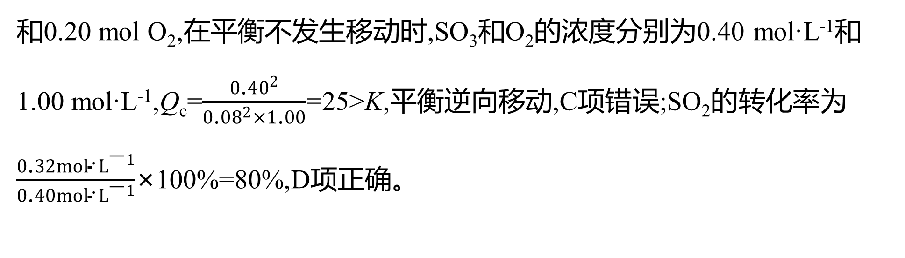
化学 专题十六 化学反应速率与化学平衡
和0.20 mol O₂,在平衡不发生移动时,SO₃和O₂的浓度分别为0.40 mol·L⁻¹和1.00 mol·L⁻¹,Q_{c}=$\frac{0\text{.}40^{2}}{0\text{.}08^{2}×1\text{.}00}$=25>K,平衡逆向移动,C项错误;SO₂的转化率为$\frac{0\text{.}32mol\text{·}L^{\text{−}1}}{0\text{.}40mol\text{·}L^{\text{−}1}}$×100%=80%,D项正确。
答案 D

Slide 69
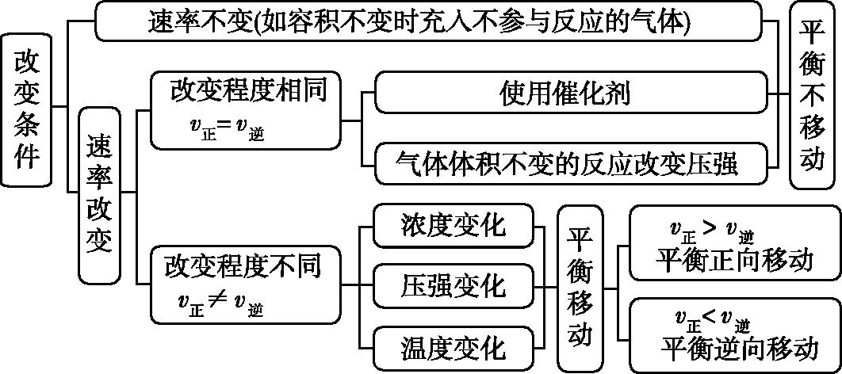
方法4 化学平衡的移动
方法解读：
1.解答化学平衡移动问题的一般思路

Slide 70

化学 专题十六 化学反应速率与化学平衡
对于反应mA(g)+nB(g) pC(g)+ qD(g),分析如下:
条件改变的时刻 |  | v_{正}的 变化 | v_{逆}的 变化 | v_{正}与v_{逆} 的比较 | 平衡移 动方向
 | 增大反应物的浓度 | 增大 | 不变 | v_{正}>v_{逆} | 向正反应方向移动
 | 减小反应物的浓度 | 减小 | 不变 | v_{正}<v_{逆} | 向逆反应方向移动
 | 增大生成物的浓度 | 不变 | 增大 | v_{正}<v_{逆} | 向逆反应方向移动
 | 减小生成物的浓度 | 不变 | 减小 | v_{正}>v_{逆} | 向正反应方向移动

Slide 71
化学 专题十六 化学反应速率与化学平衡
（续表）
条件改变的时刻 |  |  | v_{正}的 变化 | v_{逆}的 变化 | v_{正}与v_{逆} 的比较 | 平衡移 动方向
压强(通过改变体积使压强变化) | m+n> p+q | 增大 压强 | 增大 | 增大 | v_{正}>v_{逆} | 向正反应方向移动
 |  | 减小 压强 | 减小 | 减小 | v_{正}<v_{逆} | 向逆反应方向移动
 | m+n< p+q | 增大 压强 | 增大 | 增大 | v_{正}<v_{逆} | 向逆反应方向移动
 |  | 减小 压强 | 减小 | 减小 | v_{正}>v_{逆} | 向正反应方向移动

Slide 72
化学 专题十六 化学反应速率与化学平衡
（续表）
条件改变的时刻 |  |  | v_{正}的 变化 | v_{逆}的 变化 | v_{正}与v_{逆} 的比较 | 平衡移 动方向
压强(通过改变体积使压强变化) | m+n= p+q | 增大 压强 | 增大 | 增大 | v_{正}=v_{逆} | 平衡不移动
 |  | 减小 压强 | 减小 | 减小 | v_{正}=v_{逆} | 平衡不移动
容积不变充入稀有气体 |  |  | 不变 | 不变 | v_{正}=v_{逆} | 平衡不移动

Slide 73
化学 专题十六 化学反应速率与化学平衡
（续表）
条件改变的时刻 |  | v_{正}的 变化 | v_{逆}的 变化 | v_{正}与v_{逆} 的比较 | 平衡移 动方向
压强不变充入稀有气体 | m+n>p+q | 减小 | 减小 | v_{正}<v_{逆} | 向逆反应方向移动
 | m+n=p+q | 减小 | 减小 | v_{正}=v_{逆} | 平衡不移动
 | m+n<p+q | 减小 | 减小 | v_{正}>v_{逆} | 向正反应方向移动

Slide 74
化学 专题十六 化学反应速率与化学平衡
（续表）
条件改变的时刻 |  |  | v_{正}的 变化 | v_{逆}的 变化 | v_{正}与v_{逆} 的比较 | 平衡移 动方向
温度 | ΔH<0 | 升高 温度 | 增大 | 增大 | v_{正}<v_{逆} | 向逆反应方向移动
 |  | 降低 温度 | 减小 | 减小 | v_{正}>v_{逆} | 向正反应方向移动
 | ΔH>0 | 升高 温度 | 增大 | 增大 | v_{正}>v_{逆} | 向正反应方向移动
 |  | 降低 温度 | 减小 | 减小 | v_{正}<v_{逆} | 向逆反应方向移动

Slide 75
化学 专题十六 化学反应速率与化学平衡
（续表）
条件改变的时刻 |  | v_{正}的 变化 | v_{逆}的 变化 | v_{正}与v_{逆} 的比较 | 平衡移 动方向
催化剂 | 使用正催化剂 | 增大 | 增大 | v_{正}=v_{逆} | 平衡不移动
 | 使用负催化剂 | 减小 | 减小 | v_{正}=v_{逆} | 平衡不移动

Slide 76
化学 专题十六 化学反应速率与化学平衡
2.浓度、压强和温度对平衡移动影响的几种特殊情况
(1)改变固体或纯液体的量,对平衡无影响。
(2)当反应混合物中不存在气态物质时,压强的改变一般对平衡无影响。
(3)对于反应前后气体体积无变化的反应,如H₂(g)+I₂(g) 2HI(g),压强的改变对平衡无影响。但增大(或减小)压强会使各物质的浓度增大(或减小),混合气体的颜色变深(或变浅)。
(4)恒容时,同等程度地改变反应混合物中各物质的浓度时,应视为压强的影响,增大(减小)浓度相当于增大(减小)压强。
(5)在恒容容器中,当改变其中一种气态物质的浓度时,必然会引起压强的改

Slide 77
化学 专题十六 化学反应速率与化学平衡
变,在判断平衡移动的方向、物质的转化率和体积分数变化时,应灵活分析浓度和压强对化学平衡的影响。若用α表示物质的转化率,φ表示气体的体积分数,则:
①对于A(g)+B(g) C(g)类反应,达到平衡后,保持温度、容积不变,加入一定量的A,则平衡向正反应方向移动,α(B)增大而α(A)减小,φ(B)减小而φ(A)增大。
②对于aA(g) bB(g)或aA(g) bB(g)+cC(g)类反应,达到平衡后,保持温度、容积不变,加入一定量的A,平衡移动的方向、A的转化率变化,可分以下三种情况进行分析:

Slide 78
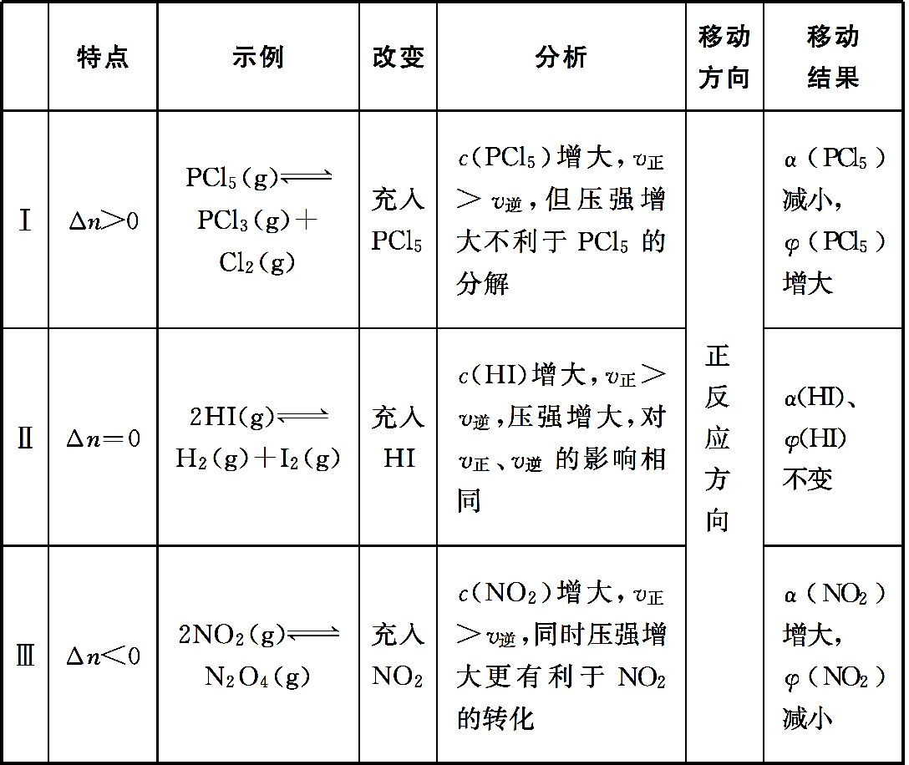
化学 专题十六 化学反应速率与化学平衡

Slide 79
化学 专题十六 化学反应速率与化学平衡
示例6 在密闭容器中,发生反应:N₂(g)+3H₂(g) 2NH₃(g) ΔH<0,下列有关说法正确的是
A.恒温恒容条件下,充入少量H₂,平衡向正反应方向移动,逆反应速率会一直减小
B.恒温恒容条件下,充入少量He,压强增大,平衡正向移动
C.其他条件不变时,升高温度,平衡向逆反应方向移动,正反应速率减小
D.使用催化剂可大大提高生产效率

Slide 80
化学 专题十六 化学反应速率与化学平衡
解析 恒温恒容条件下,充入少量H2,增大了反应物的浓度,在这一时刻正反应速率变大,逆反应速率不变,随后正反应速率会不断减小,而逆反应速率不断增大,直至两者相等,建立新的平衡状态,A错误;恒温恒容条件下,充入少量稀有气体He,体系内总压强虽然增大,但反应体系中各物质的浓度未变,所以平衡不移动,B错误;升高温度,正逆反应速率均增大,C错误;催化剂能提高化学反应速率,加快反应进行,也就是提高了生产效率,D正确。
答案 D

Slide 81
化学 专题十六 化学反应速率与化学平衡
突破攻略
若将外界条件对反应速率的影响等同于对平衡移动的影响,则会导致错选。外界条件的改变可能会使正、逆反应速率都发生变化或只有一方发生变化,而平衡移动的方向由v_{正}和v_{逆}的相对大小决定,条件改变时平衡有可能不发生移动。

Slide 82
化学 专题十六 化学反应速率与化学平衡
示例7 [压强对化学平衡移动的影响][2018西安第一中学上学期质量检测]将E和F加入密闭容器中,在一定条件下发生反应:E(g)+F(s) 2G(g)。忽略固体体积,平衡时G的体积分数(%)随温度和压强的变化如表所示:
压强/MPa 体积分数/%温度/℃ | 1.0 | 2.0 | 3.0
810 | 54.0 | a | b
915 | c | 75.0 | d
1 000 | e | f | 83.0

Slide 83
化学 专题十六 化学反应速率与化学平衡
①b<f ②915 ℃、2.0 MPa时E的转化率为60%
③该反应的ΔS>0 ④K(1 000 ℃)>K(810 ℃)
上述①~④中正确的有
A.4个 B.3个 C.2个 D.1个

Slide 84
化学 专题十六 化学反应速率与化学平衡
解析 同温下,增大压强,平衡逆向移动,平衡时G的体积分数变小,故可知54.0>a>b,因75.0>a,故升温平衡正向移动,从而可知f>75.0,所以①正确;在 915 ℃、2.0 MPa下,设E的起始物质的量为a mol,转化率为x,则平衡时G的物质的量为2ax mol,由题意得[2ax/(a-ax+2ax)]×100%=75.0%,解得x=0.6,②正确;该反应是气体体积增大的反应,因此为熵增反应,③正确;结合前面分析知升温平衡正向移动,则平衡常数增大,④正确。
答案
A

Slide 85
方法5 平衡转化率的判断
方法解读：
判断反应物转化率的变化时,不要把平衡正向移动与反应物转化率提高等同起来,要视具体情况而定。常见有以下几种情形:

Slide 86
化学 专题十六 化学反应速率与化学平衡
反应类型 | 条件的改变 | 反应物转化率的变化
有多种反应物的可逆反应:mA(g)+ nB(g) pC(g)+qD(g) | 恒容时只增加反应物A的用量 | 反应物A的转化率减小,反应物B的转化率增大
 | 同等倍数地增大反应物A、B的量 | 恒温恒压 条件下 | 反应物转化率不变
 |  | 恒温恒容条件下 | m+n>p+q | 反应物A和B的转化率均增大
 |  |  | m+n<p+q | 反应物A和B的转化率均减小
 |  |  | m+n=p+q | 反应物A和B的转化率均不变

Slide 87
化学 专题十六 化学反应速率与化学平衡
（续表）
反应类型 | 条件的改变 | 反应物转化率的变化
只有一种反应物的可逆反应: mA(g) nB(g)+pC(g) | 增加反应物A的用量 | 恒温恒压条件下 | 反应物转化率不变
 |  | 恒温恒容条件下 | m>n+p | 反应物A的转化率增大
 |  |  | m<n+p | 反应物A的转化率减小
 |  |  | m=n+p | 反应物A的转化率不变

Slide 88
化学 专题十六 化学反应速率与化学平衡
示例8 反应X(g)+Y(g) 2Z(g) ΔH<0,在密闭容器中充入0.1 mol X和0.1 mol Y,达到平衡时,下列说法不正确的是
A.减小容器体积,平衡不移动,X的转化率不变
B.增大c(X),X的转化率减小
C.保持容器体积不变,同时充入0.1 mol X和0.2 mol Y,X的转化率增大
D.加入催化剂,正反应速率增大,Z的产率增大

Slide 89
化学 专题十六 化学反应速率与化学平衡
解析 A项,该反应为反应前后气体物质的量不变的反应,平衡不受压强影响,减小容器体积,平衡不移动,X的转化率不变,正确;B项,增大c(X),平衡正向移动,Y的转化率增大,X的转化率减小,正确;C项,相当于只增加Y的浓度,X的转化率会增大,正确;D项,催化剂不能使平衡移动,不改变产物的产率,错误。
答案 D

Slide 90
方法6 “三段式”法解答有关化学平衡常数的计算
方法解读：
1.明确三个量——起始量、变化量、平衡量
N₂ + 3H₂ 2NH₃
起始量 1 3 0
转化量 a b c
平衡量 1-a 3-b c
①反应物的平衡量=起始量-转化量。
②生成物的平衡量=起始量+转化量。

Slide 91
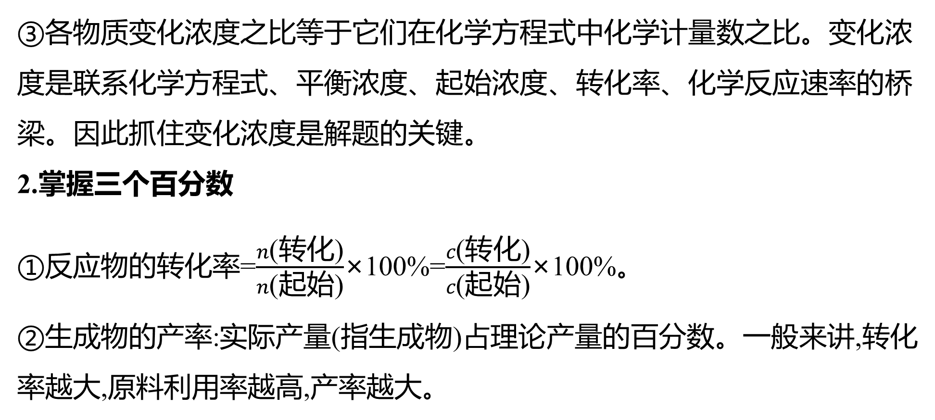
化学 专题十六 化学反应速率与化学平衡
③各物质变化浓度之比等于它们在化学方程式中化学计量数之比。变化浓度是联系化学方程式、平衡浓度、起始浓度、转化率、化学反应速率的桥梁。因此抓住变化浓度是解题的关键。
2.掌握三个百分数
①反应物的转化率=$\frac{n\text{(}\text{转化}\text{)}}{n\text{(}\text{起始}\text{)}}$×100%=$\frac{c\text{(}\text{转化}\text{)}}{c\text{(}\text{起始}\text{)}}$×100%。
②生成物的产率:实际产量(指生成物)占理论产量的百分数。一般来讲,转化率越大,原料利用率越高,产率越大。

Slide 92
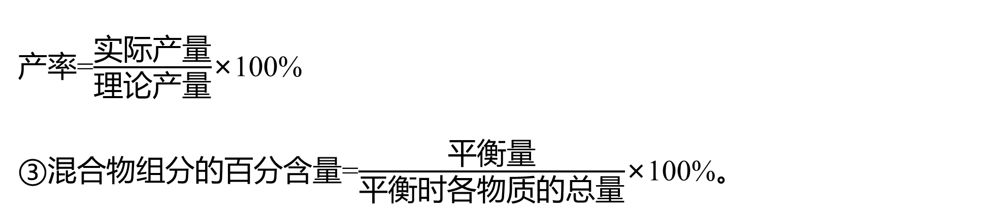
化学 专题十六 化学反应速率与化学平衡
产率=$\frac{\text{实际产量}}{\text{理论产量}}$×100%
③混合物组分的百分含量=$\frac{\text{平衡量}}{\text{平衡时各物质的总量}}$×100%。
3.谨记答题模板
反应:mA(g)+nB(g) pC(g)+qD(g),令A、B起始物质的量分别为a mol、b mol,达到平衡后,A的转化量为mx mol,容器容积为V L,则有以下关系:

Slide 93
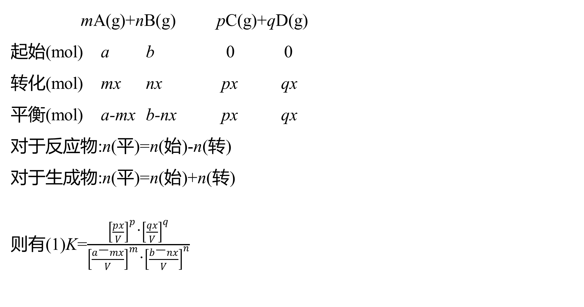
化学 专题十六 化学反应速率与化学平衡
mA(g)+nB(g) pC(g)+qD(g)
起始(mol) a b 0 0
转化(mol) mx nx px qx
平衡(mol) a-mx b-nx px qx
对于反应物:n(平)=n(始)-n(转)
对于生成物:n(平)=n(始)+n(转)
则有(1)K=$\frac{{\left[\frac{px}{V}\right]}^{p}\text{·}{\left[\frac{qx}{V}\right]}^{q}}{{\left[\frac{a\text{−}mx}{V}\right]}^{m}\text{·}{\left[\frac{b\text{−}nx}{V}\right]}^{n}}$

Slide 94
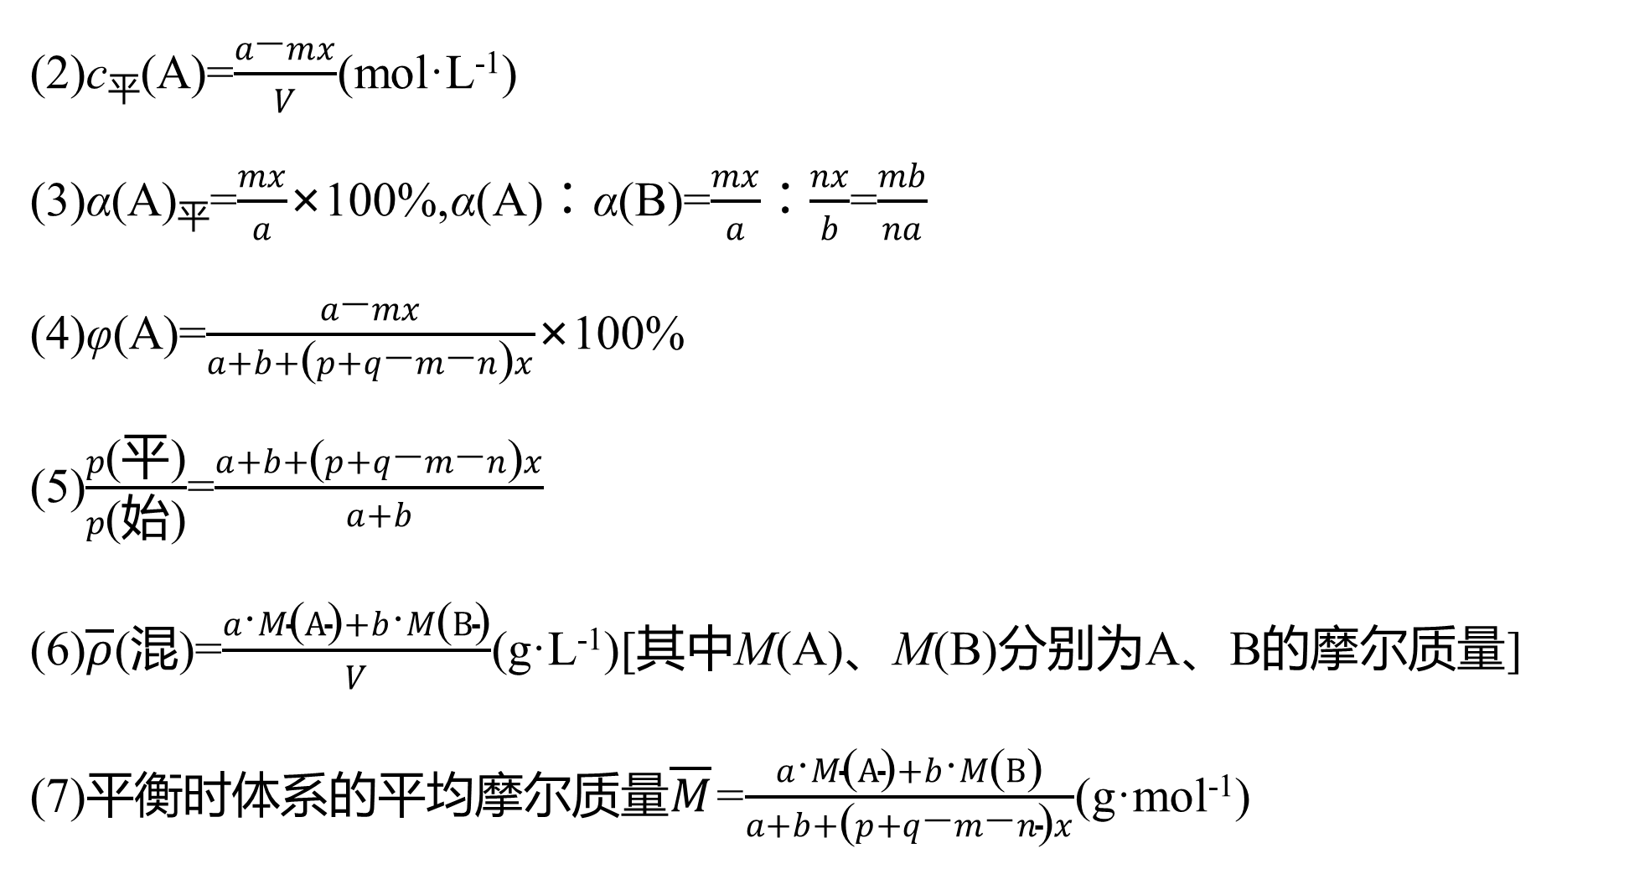
化学 专题十六 化学反应速率与化学平衡
(2)c_{平}(A)=$\frac{a\text{−}mx}{V}$(mol·L⁻¹)
(3)α(A)_{平}=$\frac{mx}{a}$×100%,α(A)∶α(B)=$\frac{mx}{a}$∶$\frac{nx}{b}$=$\frac{mb}{na}$
(4)φ(A)=$\frac{a\text{−}mx}{a+b+\text{(}p+q\text{−}m\text{−}n\text{)}x}$×100%
(5)$\frac{p\text{(}\text{平}\text{)}}{p\text{(}\text{始}\text{)}}$=$\frac{a+b+\text{(}p+q\text{−}m\text{−}n\text{)}x}{a+b}$
(6)$\overline{ρ}$(混)=$\frac{a\text{·}M\text{(}A\text{)}+b\text{·}M\text{(}B\text{)}}{V}$(g·L⁻¹)[其中M(A)、M(B)分别为A、B的摩尔质量]
(7)平衡时体系的平均摩尔质量$\overline{M}$=$\frac{a\text{·}M\text{(}A\text{)}+b\text{·}M\text{(}B\text{)}}{a+b+\text{(}p+q\text{−}m\text{−}n\text{)}x}$(g·mol⁻¹)

Slide 95
化学 专题十六 化学反应速率与化学平衡
示例9 在10 L恒容密闭容器中充入X(g)和Y(g),发生反应X(g)+Y(g) M(g)+N(g),所得实验数据如表所示。
实验 编号 | 温度/℃ | 起始时物质的量/mol |  | 平衡时物质的量/mol
 |  | n(X) | n(Y) | n(M)
① | 700 | 0.40 | 0.10 | 0.090
② | 800 | 0.10 | 0.40 | 0.080
③ | 800 | 0.20 | 0.30 | a
④ | 900 | 0.10 | 0.15 | b

Slide 96
化学 专题十六 化学反应速率与化学平衡
下列说法正确的是
A.实验①中,若5 min时测得n(M)=0.050 mol,则0~5 min内,用N表示的平均反应速率v(N)=1.0×10⁻²mol/(L·min)
B.实验②中,该反应的平衡常数K=2.0
C.实验③中,达到平衡时,X的转化率为60%
D.实验④中,达到平衡时,b>0.060

Slide 97
化学 专题十六 化学反应速率与化学平衡
解析 实验①中0~5 min内v(N)=v(M)=1.0×10⁻³ mol/(L·min),A项错误;实验②中平衡时X、Y、M、N的浓度分别为0.002 mol/L、0.032 mol/L、0.008 mol/L和0.008 mol/L,求得K=1.0,B项错误;实验③中,平衡时X、Y、M、N的物质的量分别为(单位为mol,略去)0.20-a、0.30-a、a和a,则根据化学平衡常数K=1.0可求得a=0.120,则X的转化率为60%,C项正确;根据实验①和②,可求出700 ℃和800 ℃的平衡常数,从而可确定该反应为放热反应,该反应前后气体体积不发生改变,故保持温度不变,将实验③中容器容积扩大一倍(相当于向 10 L 容器中充入X、Y的物质的量分别为 0.10 mol、0.15 mol,设为实验

Slide 98
化学 专题十六 化学反应速率与化学平衡
⑤),平衡不移动,X的转化率不变,实验⑤到④为升温过程,升温平衡逆向移动,X的转化率降低(小于60%),则 b<0.060,D项错误。
答案 C

Slide 99
方法7 等效平衡
方法解读：
1.等效平衡的概念
在相同条件下(恒温、恒容或恒温、恒压),同一可逆反应体系,不管是从正反应方向开始,还是从逆反应方向开始,只要按化学方程式中各物质的化学计量数之比投入反应物或生成物,在达到化学平衡状态时,任何相同组分的百分含量(体积分数、物质的量分数等)均相同,这样的化学平衡互称为等效平衡。

Slide 100

化学 专题十六 化学反应速率与化学平衡
2.等效平衡与等同平衡的异同
条件 | 等效条件 | 结果
恒温恒容:反应前后气体体积不相等的可逆反应,aA(g)+bB(g) cC(g)[Δn(g)≠0] | 投料换算成相同物质表示的物质的量相同 回归定值 | 两次平衡时各组分百分含量、n、c均相同 完全相同 等同平衡
恒温恒容:反应前后气体体积相等的可逆反应,aA(g)+bB(g) cC(g)[Δn(g)=0] | 投料换算成相同物质表示的物质的量等比例 回归定比 | 两次平衡时各组分百分含量相同,n、c同比例变化 等效平衡

Slide 101
化学 专题十六 化学反应速率与化学平衡
（续表）
条件 | 等效条件 | 结果
恒温恒压:所有有气体参加的可逆反应 | 投料换算成相同物质表示的物质的量等比例 回归定比 | 两次平衡时各组分百分含量相同、c相同,n同比例变化 等效平衡

Slide 102
化学 专题十六 化学反应速率与化学平衡
示例10 [2017江苏,15,4分][双选]温度为T₁时,在三个容积均为 1 L 的恒容密闭容器中仅发生反应:2NO₂(g) 2NO(g)+O₂(g)(正反应吸热)。实验测得:
v_{正}=v(NO₂)_{消耗}=k_{正}c²(NO₂),v_{逆}=v(NO)_{消耗}=2v(O₂)_{消耗}=k_{逆}c²(NO)·c(O₂),k_{正}、k_{逆}为速率常数,受温度影响。下列说法正确的是
容器 编号 | 物质的起始浓度(mol·L⁻¹) |  |  | 物质的平衡浓度(mol·L⁻¹)
 | c(NO₂) | c(NO) | c(O₂) | c(O₂)
Ⅰ | 0.6 | 0 | 0 | 0.2
Ⅱ | 0.3 | 0.5 | 0.2
Ⅲ | 0 | 0.5 | 0.35

Slide 103
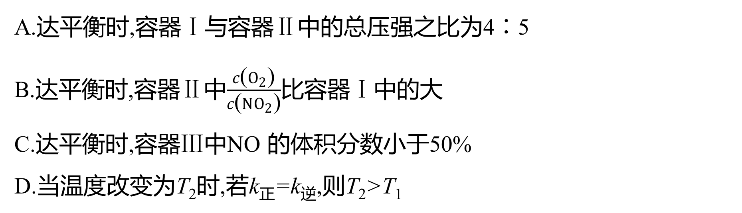
化学 专题十六 化学反应速率与化学平衡
A.达平衡时,容器Ⅰ与容器Ⅱ中的总压强之比为4∶5
B.达平衡时,容器Ⅱ中$\frac{c\text{(}O_{2}\text{)}}{c\text{(}NO_{2}\text{)}}$比容器Ⅰ中的大
C.达平衡时,容器Ⅲ中NO 的体积分数小于50%
D.当温度改变为T₂时,若k_{正}=k_{逆},则T₂>T₁

Slide 104
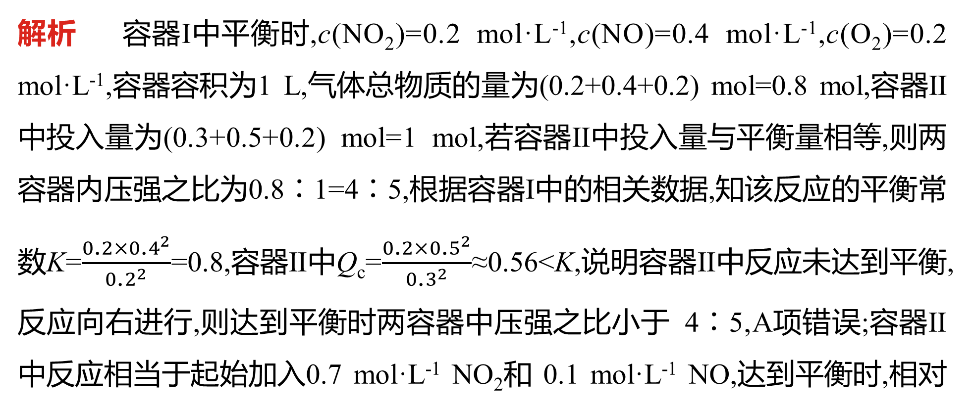
化学 专题十六 化学反应速率与化学平衡
解析 容器Ⅰ中平衡时,c(NO₂)=0.2 mol·L⁻¹,c(NO)=0.4 mol·L⁻¹,c(O₂)=0.2 mol·L⁻¹,容器容积为1 L,气体总物质的量为(0.2+0.4+0.2) mol=0.8 mol,容器Ⅱ中投入量为(0.3+0.5+0.2) mol=1 mol,若容器Ⅱ中投入量与平衡量相等,则两容器内压强之比为0.8∶1=4∶5,根据容器Ⅰ中的相关数据,知该反应的平衡常数K=$\frac{0\text{.}2×0\text{.}4^{2}}{0\text{.}2^{2}}$=0.8,容器Ⅱ中Q_{c}=$\frac{0\text{.}2×0\text{.}5^{2}}{0\text{.}3^{2}}$≈0.56<K,说明容器Ⅱ中反应未达到平衡,反应向右进行,则达到平衡时两容器中压强之比小于 4∶5,A项错误;容器Ⅱ中反应相当于起始加入0.7 mol·L⁻¹ NO₂和 0.1 mol·L⁻¹ NO,达到平衡时,相对

Slide 105
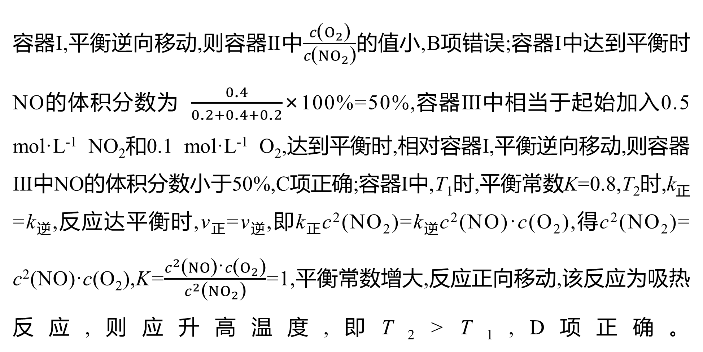
化学 专题十六 化学反应速率与化学平衡
容器Ⅰ,平衡逆向移动,则容器Ⅱ中$\frac{c\text{(}O_{2}\text{)}}{c\text{(}NO_{2}\text{)}}$的值小,B项错误;容器Ⅰ中达到平衡时NO的体积分数为 $\frac{0\text{.}4}{0\text{.}2+0\text{.}4+0\text{.}2}$×100%=50%,容器Ⅲ中相当于起始加入0.5 mol·L⁻¹ NO₂和0.1 mol·L⁻¹ O₂,达到平衡时,相对容器Ⅰ,平衡逆向移动,则容器Ⅲ中NO的体积分数小于50%,C项正确;容器Ⅰ中,T₁时,平衡常数K=0.8,T₂时,k_{正}=k_{逆},反应达平衡时,v_{正}=v_{逆},即k_{正}c²(NO₂)=k_{逆}c²(NO)·c(O₂),得c²(NO₂)=
c²(NO)·c(O₂),K=$\frac{c^{2}\text{(}NO\text{)·}c\text{(}O_{2}\text{)}}{c^{2}\text{(}NO_{2}\text{)}}$=1,平衡常数增大,反应正向移动,该反应为吸热反应,则应升高温度,即T₂>T₁,D项正确。

Slide 106
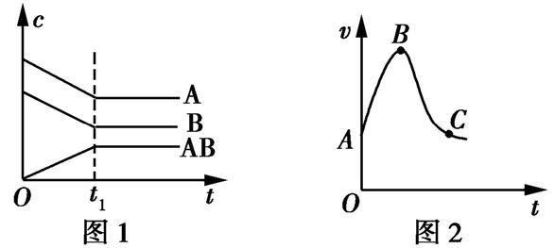
微课12 化学平衡图像题的解题方法
微点解读
1.化学平衡图像
(1)浓度-时间图:此类图像能说明平衡体系中各组分在反应过程中的浓度变化情况。如A+B AB的反应情况如图1所示,解该类图像题要注意各物质曲线出现折点(达到平衡)的时刻相同,各物质浓度变化的内在联系及比例符合化学方程式中的化学计量数关系。

Slide 107
化学 专题十六 化学反应速率与化学平衡
(2)全程速率-时间图:如Zn与足量盐酸的反应,反应速率随时间变化的曲线如图2所示。AB段(v增大),因该反应为放热反应,随反应的进行,温度增高,导致反应速率增大;BC段(v减小),主要原因是随反应的进行,溶液中 c(H⁺)减小,导致反应速率减小。故分析时要抓住各阶段的反应特点,认真分析。
(3)速率-时间图:逐一改变各项条件,正逆反应速率随时间的变化情况与平衡移动方向的关系见下表[以合成氨反应为例: N₂(g) + 3H₂ (g) 2NH₃ (g) ΔH<0]。

Slide 108
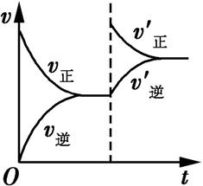
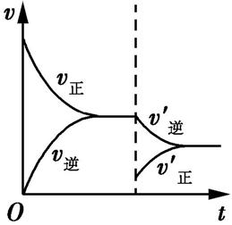
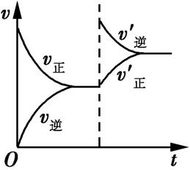
化学 专题十六 化学反应速率与化学平衡
条件 | c(N₂)增大 | c(H₂)减小 | c(NH₃)增大
v-t 图像
平衡移 动方向 | 正反应方向 | 逆反应方向 | 逆反应方向

Slide 109
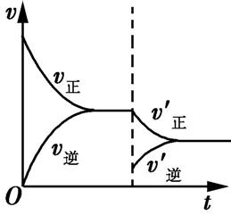
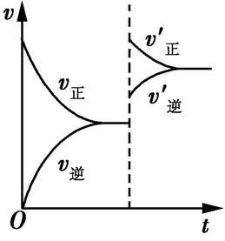
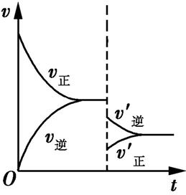
化学 专题十六 化学反应速率与化学平衡
（续表）
条件 | c(NH₃)减小 | 增大压强 | 减小压强
v-t 图像
平衡移 动方向 | 正反应方向 | 正反应方向 | 逆反应方向

Slide 110
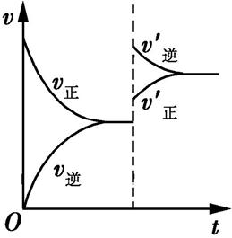
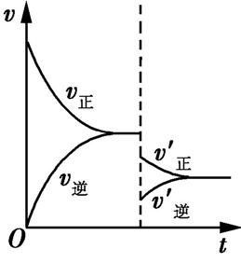
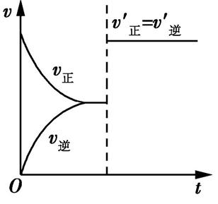
化学 专题十六 化学反应速率与化学平衡
（续表）
条件 | 升高温度 | 降低温度 | 使用催化剂
v-t 图像
平衡移 动方向 | 逆反应方向 | 正反应方向 | 不移动

Slide 111
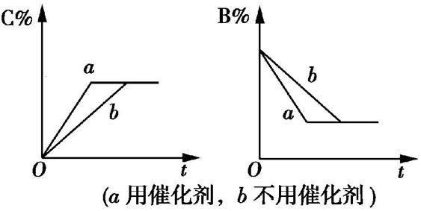

化学 专题十六 化学反应速率与化学平衡
(4)含量-时间-温度(压强)图:常见形式有如下几种(C%指某生成物的质量分数;B%指某反应物的质量分数)。
图3
图4

Slide 112



化学 专题十六 化学反应速率与化学平衡
图5
图6
图7

Slide 113

化学 专题十六 化学反应速率与化学平衡
(5)恒压(温)线(如图8所示):该类图像的纵轴为物质的平衡浓度(c)或反应物的转化率(α),横轴为温度(T)或压强(p),常见类型如下所示。
图8

Slide 114

化学 专题十六 化学反应速率与化学平衡
2.解题步骤

Slide 115

化学 专题十六 化学反应速率与化学平衡
3.解题技巧
图9
(1)“定一议二”原则
在化学平衡图像中,了解纵轴、横轴和曲线所表示的三个物理量的意义。在确定横轴所表示的物理量后,讨论纵轴与曲线的关系,或在确定纵轴所表示的物理量后,讨论横轴与曲线的关系。
如反应2A(g)+B(g) 2C(g)达到化学平衡时,A的平衡转化率与压强和温度的关系如图9所示[纵轴为A的平衡转化率(α),横轴为反应温度(T)]。

Slide 116
化学 专题十六 化学反应速率与化学平衡
定压看温度变化,升高温度曲线走势降低,说明A的转化率降低,平衡向逆反应方向移动,正反应是放热反应。
定温看压强变化,因为此反应是反应后气体体积减小的反应,压强增大,平衡向正反应方向移动,A的转化率增大,故p2>p1。
(2)“先拐先平数值大”原则
对于同一化学反应在化学平衡图像中,先出现拐点的反应先达到平衡状态,先出现拐点的曲线表示的温度较高(如图10所示,α表示反应物的转化率)或压强较大[如图11所示,φ(A)表示反应物A的体积分数]。

Slide 117

化学 专题十六 化学反应速率与化学平衡
图10 图11
图10:T₂>T₁,正反应放热。
图11:p₁<p₂,正反应为气体体积减小的反应。
(3)三看分析法
一看反应速率是增大还是减小;二看v_{正}、v_{逆}的相对大小;三看化学平衡移动的方向。

Slide 118
C.考法帮·考向全扫描
考向1 有关化学反应速率的图像题
考向2“三段式”法计算化学平衡常数
考向3 化学反应速率与化学平衡理论在工业生产中的应用

Slide 119
考情揭秘
化学 专题十六 化学反应速率与化学平衡
化学反应速率与化学平衡是每年高考的必考内容。试题设计常用坐标图提供新颖信息,主要围绕反应物的转化率、生成物的产率、化学平衡常数进行多角度设问,综合考查速率与平衡知识的应用,如2017年全国卷Ⅰ第28题第(3)问,主要考查平衡转化率、平衡常数的计算,温度和浓度对平衡转化率的影响等;2017年全国卷Ⅱ第27题,主要考查可逆反应中反应物平衡转化率的影响因素,提高产物平衡产率应采取的措施等;2017年全国卷Ⅲ第28题第(4)问,主要考查反应达到平衡的判断,正、逆反应速率大小的比较,平衡常数的计算等。

Slide 120
考向1 有关化学反应速率的图像题
示例11 [2015新课标全国卷Ⅰ,28(4),9分]碘及其化合物在合成杀菌剂、药物等方面具有广泛用途。回答下列问题:
Bodensteins研究了下列反应:
2HI(g) H₂(g)+I₂(g) ΔH>0
在716 K时,气体混合物中碘化氢的物质的量分数x(HI)与反应时间t的关系如下表:
t/min | 0 | 20 | 40 | 60 | 80 | 120
x(HI) | 1 | 0.91 | 0.85 | 0.815 | 0.795 | 0.784
x(HI) | 0 | 0.60 | 0.73 | 0.773 | 0.780 | 0.784

Slide 121

化学 专题十六 化学反应速率与化学平衡
(1)根据上述实验结果,该反应的平衡常数K的计算式为 。
(2)上述反应中,正反应速率为v_{正}=k_{正}x²(HI),逆反应速率为v_{逆}=k_{逆}x(H₂)x(I₂),其中k_{正}、k_{逆}为速率常数,则k_{逆}为 (以K和k_{正}表示)。若k_{正}=0.002 7 min⁻¹,在t=40 min时,v_{正}= min⁻¹。
(3)由上述实验数据计算得到v_{正}~x(HI)和v_{逆}~x(H₂)的关系可用下图表示。当升高到某一温度时,反应重新达到平衡,相应的点分别为 (填字母)。

Slide 122


化学 专题十六 化学反应速率与化学平衡
思维导引
升温时,v_{正}、v_{逆}均增大,纵坐标值均增大,平衡向吸热的正反应方向移动,
x(HI)减小,
x(H₂)增大
K=$\frac{c\text{(}H_{2}\text{)·}c\text{(}I_{2}\text{)}}{c^{2}\text{(}HI\text{)}}$=$\frac{n\text{(}H_{2}\text{)·}n\text{(}I_{2}\text{)}}{n^{2}\text{(}HI\text{)}}$=$\frac{x\text{(}H_{2}\text{)·}x\text{(}I_{2}\text{)}}{x^{2}\text{(}HI\text{)}}$
反应前后气体分子数不变的可逆反应
平衡时v_{正}=v_{逆},即k_{逆}x(H₂)x(I₂)=k_{正}x²(HI),变形为$\frac{k_{\text{逆}}}{k_{\text{正}}}$=$\frac{x^{2}\text{(}HI\text{)}}{x\text{(}H_{2}\text{)·}x\text{(}I_{2}\text{)}}$=$\frac{1}{K}$

Slide 123

化学 专题十六 化学反应速率与化学平衡
解析 (1)设开始加入的HI为 x mol,达平衡时转化的HI为a mol,则
2HI(g) H₂(g) + I₂(g)
起始/mol x 0 0
转化/mol a $\frac{a}{2}$ $\frac{a}{2}$
平衡/mol x-a $\frac{a}{2}$ $\frac{a}{2}$
所以$\frac{x\text{−}a}{x}$=0.784,得a=0.216x,K=$\frac{\frac{a}{2}×\frac{a}{2}}{\text{(}x\text{−}a{\text{)}}^{2}}$=$\frac{0\text{.}108×0\text{.}108}{0\text{.}784^{2}}$。(2)达平衡时,v_{正}=v_{逆},

Slide 124

化学 专题十六 化学反应速率与化学平衡
k_{正}x²(HI)=k_{逆}x(H₂)x(I₂),k_{逆}=$\frac{k_{\text{正}}x^{2}\text{(}HI\text{)}}{x\text{(}H_{2}\text{)}x\text{(}I_{2}\text{)}}$=k_{正}/K。v_{正}=k_{正}x²(HI),在40 min时,
x(HI)=0.85,所以v_{正}=0.002 7 min⁻¹×0.85×0.85=1.95×10⁻³ min⁻¹。(3)升高温度,正、逆反应速率都增大,但平衡正向移动,HI的物质的量分数减小,H₂的物质的量分数增大,分析题图,反应重新达到平衡时,相应的点分别是A、E。
答案 (1)$\frac{0\text{.}108×0\text{.}108}{0\text{.}784^{2}}$ (2)k_{正}/K 1.95×10⁻³ (3)A、E

Slide 125
考向2 “三段式”法计算化学平衡常数
示例12 [2017全国卷Ⅰ,28(3),8分]H₂S与CO₂在高温下发生反应:H₂S(g)+CO₂(g) COS(g)+H₂O(g)。在610 K时,将0.10 mol CO₂与
0.40 mol H₂S 充入2.5 L的空钢瓶中,反应平衡后水的物质的量分数为0.02。
①H₂S的平衡转化率α₁= %,反应平衡常数K= 。
②在620 K重复实验,平衡后水的物质的量分数为0.03,H₂S的转化率α₂ α₁,该反应的ΔH 0。(填“>”“<”或“=”)
③向反应器中再分别充入下列气体,能使H₂S转化率增大的是 (填标号)。
A.H₂S B.CO₂ C.COS D.N₂

Slide 126

化学 专题十六 化学反应速率与化学平衡
思维导引
K=$\frac{c\text{(}H_{2}O\text{)·}c\text{(}COS\text{)}}{c\text{(}H_{2}S\text{)·}c\text{(}CO_{2}\text{)}}$=$\frac{n\text{(}H_{2}O\text{)·}n\text{(}COS\text{)}}{n\text{(}H_{2}S\text{)·}n\text{(}CO_{2}\text{)}}$,
升温(610 K→620 K),H₂O的平衡物质的量分数增大(0.02→0.03),说明升温,平衡向吸热的正反应方向移动,故ΔH>0
反应特点:反应前后气体分子数不变的可逆反应
三段式”法计算各组物质平衡时的物质的量

Slide 127

化学 专题十六 化学反应速率与化学平衡
解析 ①该反应是等气体分子数反应,平衡时n(H₂O)=0.02×0.50 mol=0.01 mol。
H₂S(g)+CO₂(g) COS(g)+H₂O(g)
起始/mol 0.40 0.10 0 0
转化/mol 0.01 0.01 0.01 0.01
平衡/mol 0.39 0.09 0.01 0.01
H₂S的平衡转化率α₁=$\frac{0\text{.}01}{0\text{.}40}$×100%=2.5%。对于等气体分子数反应,可直接用物质的量替代浓度计算平衡常数:
K=$\frac{c\text{(}COS\text{)·}c\text{(}H_{2}O\text{)}}{c\text{(}H_{2}S\text{)·}c\text{(}CO_{2}\text{)}}$=$\frac{n\text{(}COS\text{)·}n\text{(}H_{2}O\text{)}}{n\text{(}H_{2}S\text{)·}n\text{(}CO_{2}\text{)}}$=$\frac{0\text{.}01×0\text{.}01}{0\text{.}39×0\text{.}09}$≈2.8×10⁻³。

Slide 128
化学 专题十六 化学反应速率与化学平衡
②总物质的量不变,H₂O的物质的量分数增大,说明平衡正向移动,H₂S的转化率增大。即升高温度,平衡向正反应方向移动,正反应是吸热反应。③平衡之后,再充入H₂S,则CO₂的转化率增大,H₂S的转化率减小,A项错误;充入CO₂,平衡正向移动,H₂S的转化率增大,B项正确;充入COS,平衡逆向移动,H₂S的转化率减小,C项错误;充入N₂,无论体积是否变化,对于气体分子数相等的反应,平衡不移动,H₂S的转化率不变,D项错误。
答案 ①2.5 2.8×10⁻³ ②> > ③B

Slide 129



考向3 化学反应速率与化学平衡理论在工业生产中的应用
示例13 [2016全国卷Ⅱ,27,14分]丙烯腈(CH₂ CHCN)是一种重要的化工原料,工业上可用“丙烯氨氧化法”生产,主要副产物有丙烯醛(CH₂ CHCHO)和乙腈(CH₃CN)等。回答下列问题:
(1)以丙烯、氨、氧气为原料,在催化剂存在下生成丙烯腈(C₃H₃N)和副产物丙烯醛(C₃H₄O)的热化学方程式如下:
①C₃H₆(g)+NH₃(g)+$\frac{3}{2}$O₂(g) C₃H₃N(g)+3H₂O(g) ΔH=-515 kJ·mol⁻¹
②C₃H₆(g)+O₂(g) C₃H₄O(g)+H₂O(g) ΔH=-353 kJ·mol⁻¹
两个反应在热力学上趋势均很大,其原因是 ;

Slide 130
化学 专题十六 化学反应速率与化学平衡
有利于提高丙烯腈平衡产率的反应条件是 ;提高丙烯腈反应选择性的关键因素是 。
(2)图(a)为丙烯腈产率与反应温度的关系曲线,最高产率对应的温度为460 ℃。低于460 ℃时,丙烯腈的产率 (填“是”或“不是”)对应温度下的平衡产率,判断理由是 ;
高于460 ℃时,丙烯腈产率降低的可能原因是 (双选,填标号)。
A.催化剂活性降低 B.平衡常数变大
C.副反应增多 D.反应活化能增大

Slide 131

化学 专题十六 化学反应速率与化学平衡
(3)丙烯腈和丙烯醛的产率与n(氨)/n(丙烯)的关系如图(b)所示。由图可知,最佳n(氨)/n(丙烯)约为 , 理由是 。 进料气氨、空气、丙烯的理论体积比约为 。

Slide 132

化学 专题十六 化学反应速率与化学平衡
思维导引

Slide 133
化学 专题十六 化学反应速率与化学平衡
解析 (1)因为两个反应均为放出热量较大的反应,产物的能量较低所以热力学趋势大;反应①为气体体积增大的放热反应,所以降低温度、降低压强有利于提高丙烯腈的平衡产率;提高丙烯腈反应选择性的关键因素是催化剂。(2)生成丙烯腈的反应为放热反应,故平衡转化率随温度升高而降低,反应的开始阶段,反应尚未达到平衡,低于460 ℃是建立化学平衡的过程,故温度低于460 ℃时,丙烯腈的产率不是对应温度下的平衡产率;高于460 ℃时,丙烯腈产率降低。温度过高,催化剂活性降低,A项正确;该反应为放热反应,升高温度,平衡常数减小,B项错误;副反应与生成丙烯腈的反应为竞争反应,故副反应增多,产率降低,C项正确;升高温度可以提高活化分子的百分数,但不能

Slide 134

化学 专题十六 化学反应速率与化学平衡
改变反应所需的活化能,D项错误。(3)根据图像可知,当n(氨)/n(丙烯)约为1.0时,该比例下丙烯腈产率最高,而副产物丙烯醛产率最低;根据化学反应C₃H₆(g)+NH₃(g)+ $\frac{3}{2}$O₂(g) C₃H₃N(g)+3H₂O(g),氨气、氧气、丙烯按 1∶1.5∶1 的体积比加入,反应达到最佳状态,而空气中氧气约占20%,所以进料气氨、空气、丙烯的理论体积比约为1∶7.5∶1。
答案 (1)两个反应均为放热量大的反应 降低温度、降低压强 催化剂 (2)不是 该反应为放热反应,平衡产率应随温度升高而降低 AC (3)1.0 该比例下丙烯腈产率最高,而副产物丙烯醛产率最低 1∶7.5∶1

Slide 135


找新题，组好卷！智能筛选，一键成卷！
强区名校，新题好卷，每日更新，智能选题，模板体例，3步成卷
自动查重，一键替换，难度自定，天星原创题库，好题随选随用!
2019《高考帮》增值PPT课件
免费组卷
查看更多 >
www.wln100.com

